Slide 1
EUROPA-.-LA VUELTA AL MUNDO EN 885 JARDINES.-ITALIA.-
ITALIAN GARDENS.-B
Seleccion de textos y fotografías por
JOSE ELIAS BONELLS

Slide 2
El Estilo Italiano
El arranque de largo y estrecho país, en forma de Italia tiene una muy rica diversidad de especies vegetales que es visible en sus exquisitos jardines.
En términos de estilos de jardinería, Italia ha contribuido en gran medida .
La larga historia del país, así como las condiciones climáticas y las tradiciones han tenido una influencia en el sentido de estilo en el jardín a la italiana.

Slide 3
Italia presenta una serie de sorprendentes piezas de arquitectura en forma de villas.
Dentro de estas villas, los jardines diseñados parecen ser el elemento resaltado que se encuentra sin precedentes en términos de la mirada y la sensación de que son capaces de generar.
La sensación italiana de diseño de jardines en las villas ha sido transmitida de generación en generación como el estilo particular, fue utilizada por la mayor parte de los monasterios y conventos de Europa en la Edad Media.

Slide 4
En Italia, sin embargo, el diseño de jardín ha desarrollado su propia singularidad, ya que la región tenía su propia versión de las plantas y las condiciones climáticas.
Los jardines de las villas italianas muestran el tipo de estilo de vida relajado que los italianos les gusta
Este relajamiento no quiere decir que los jardines a la italiana están mal mantenidos.
Muy por el contrario, el jardín de la villa italiana se mantiene tan cuidadosamente que ni siquiera una sola hoja parece fuera de lugar.

Slide 5
Aunque el diseño del jardín italiano de las villas se remonta a siglos atrás, todavía hoy ocupa un lugar muy prominente y respetado en el mundo del diseño de jardines.
Hoy en día el jardín de estilo italiano se toma como un símbolo de clase y de aristocracia y hay gente de todo el mundo tratando de modelar su jardín alrededor del mismo tema.
Un jardín de villa italiana, sin embargo, es traído a la vida con el uso de plantas tradicionales de Italia.

Slide 6
Los expertos diseñadores tomaron a la planificación del que fuera jardín a la italiana basados en el modelo que tenían de años atrás.
El diseño de estilo villa italiana cuenta con diseños geométricos y la disposición simétrica de las plantas. Senderos de grava diseccionan el jardín para caminar a través de ellos junto con la belleza de las plantas.
Cuando estudiamos en la historia el concepto de diseño de jardines , encontramos sus raíces en Arabia.
Ya desde las civilizaciones griega y romana se convirtió en toda una práctica establecida durante el Renacimiento.

Slide 7
Luego fue más influenciados por la cultura europea y de Francia, en particular, se convirtieron en los diseños de jardín de la villa italiana que vemos hoy.
Italia todavía tiene una serie de jardines clásicos de los siglos XVII y XVIII que nos muestran el arte de los diseñadores de jardines.
El jardín de villa italiana, cuentan con un área de descanso conocida como un patio. Esta área permite el reunir a los miembros de la casa a sentarse y relajarse mientras disfruta del jardín. El patio es bueno para tomar una taza de café o la cena durante los días de verano con la familia.

Slide 8
Entre los elementos que le dan al jardín a la italiana un aspecto distintivo es el estanque. Un verdadero jardín a la italiana siempre contará con un cuerpo de agua, porque es la tradición de la vieja escuela de jardinería.
La mayoría de la gente le encantaría tener un estanque en su jardín, pero el alto costo de mantenerlo les disuade de la idea.
El mantenimiento del agua es una cosa, si se añaden algunos peces o plantas que tendrá que cuidar bien de ellos.

Slide 9
El estanque de jardín a la italiana sirve para varios fines.
La primera y más importante de ellos es el embellecimiento del jardin.
El otro propósito es tener un entorno de vida independiente para los peces y las plantas e incluso las aves que visitan el estanque cada cierto tiempo.
El estanque de jardín a la italiana es muy apto para ocupar el espacio central de su jardín y por lo tanto convertido en el centro de atracción.
Por el contrario, puede ser un elemento secundario que complementa el espacio del jardín en general.

Slide 10
Características del jardin italiano
El jardín italiano debe su estilo al Renacimiento y supone una ruptura frente al jardín de la Edad Media.
El Renacimiento surge en contraposición a la Edad Media.
Si en la Edad Media el espíritu medieval forjo un tipo de jardín cerrado dedicado al aislamiento y la reflexión el jardín renacentista se abre progresivamente al mundo exterior, aunque en cuanto a la forma, continua con la simetría y las formas geométricas.

Slide 11
Es durante esta época cuando en Italia se levantan las grandes villas y palacios con un estilo arquitectónico que imita las antiguas construcciones romanas.
Alrededor de estas construcciones se erigen grandes jardines que intentan armonizar con las mismas.
De esta manera nace en el siglo XV el “ jardín a la italiana
Se trata de un tipo de paisajismo perfectamente diseñado donde la geometría y el orden predomina por encima de todo.
Se diseñan grandes avenidas que constituyen los paseos principales y que comunican con otras mas estrechas formando un entramado geométrico clásico.

Slide 12
Son muy comunes los parterres, las escaleras que unen las diferentes terrazas, las esculturas o las numerosas fuentes.
El boj y el mirto son los arbustos principales que, una vez recortados, forman los setos que dividen los diferentes espacios.
Hileras de cipreses bordean habitualmente las grandes avenidas, especialmente en la Toscana.
Durante los siglos XV y XVI,los jardines italianos sirven de inspiración a numerosos jardines que aparecen en toda Europa.

Slide 13
En la misma Italia destacan los Jardines de Boboré en Florencia, los jardines de Villa Palmeri o la Pietra en la misma ciudad, los de las villa romanas de Medici o la Villa Farnese de Caprarola.
En el siglo XVII el estilo italiano se vuelve mas recargado por influencia del periodo barroco.
Al diseño de líneas rectas del periodo anterior se añaden líneas mas onduladas y el conjunto de fuentes, cascadas o esculturas se hace mayor.
Son ejemplos los jardines del palacio Borromeo de Isola Bella una de las islas borromeas del lago Mayor y Vila Glovio.

Slide 14
Caserta Palazzo Reale La Reggia en Nápoles
El Palacio Real de Caserta es un palacio barroco situado en Caserta, en la región italiana de Campania. El edificio fue encargado por el rey Carlos VII para que sirviese de centro administrativo y cortesano del nuevo Reino de Nápoles, al tiempo que símbolo del poder real. El monarca quiso dotar a la dinastía Borbón-Dos Sicilias de una residencia de la talla de Versalles.

Slide 15
El arquitecto elegido fue Luigi Vanvitelli, en cuya obra predominaba el Barroco racionalista, muy próximo al Neoclasicismo. Vanvitelli se hizo cargo del diseño del parque y los jardines, aparte de dirigir las obras del palacio.
El rey Víctor Manuel III lo donó al pueblo italiano en 1919. El edificio, junto con los jardines y el complejo arquitectónico de San Leucio, fueron declarados Patrimonio de la Humanidad por la Unesco en 1997. En la actualidad es un museo abierto al público y ha sido empleado en varias ocasiones como escenario para películas de ficción.

Slide 16
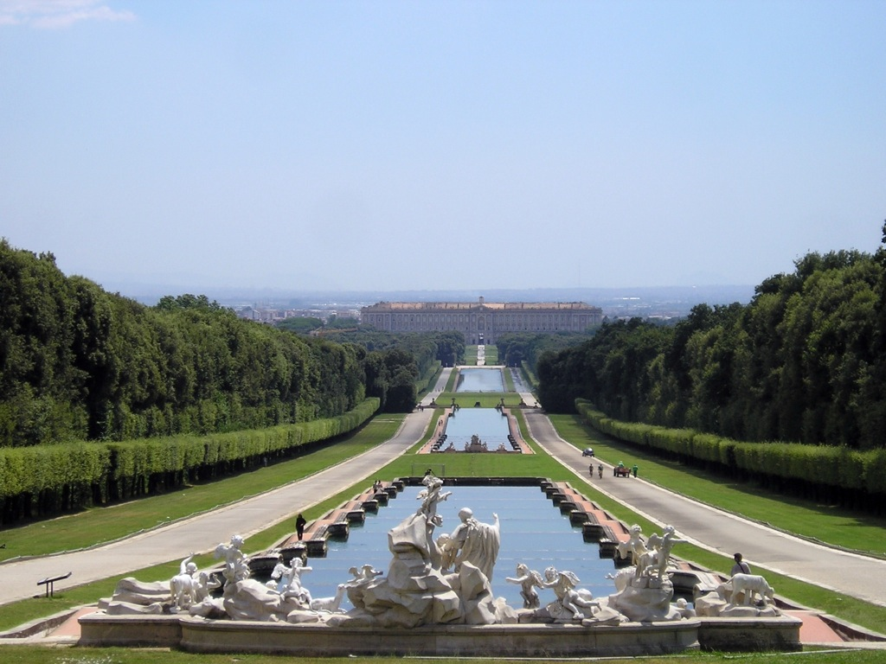
Notes:
Caserta Palacio Real

Slide 17
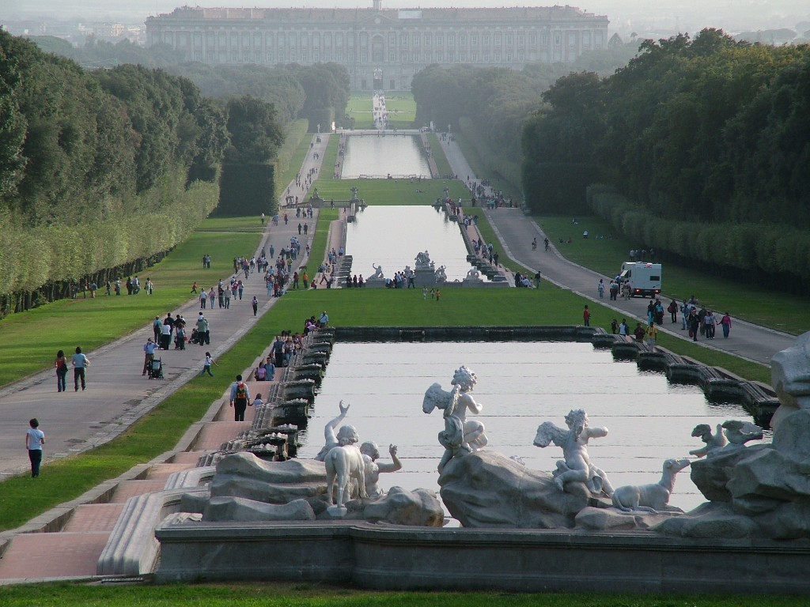
Notes:
Caserta Palacio Real

Slide 18
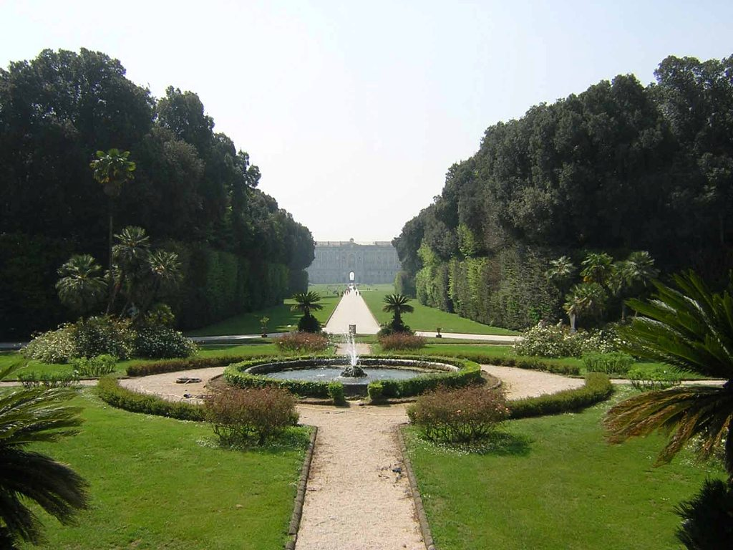
Notes:
Caserta Palacio Real

Slide 19
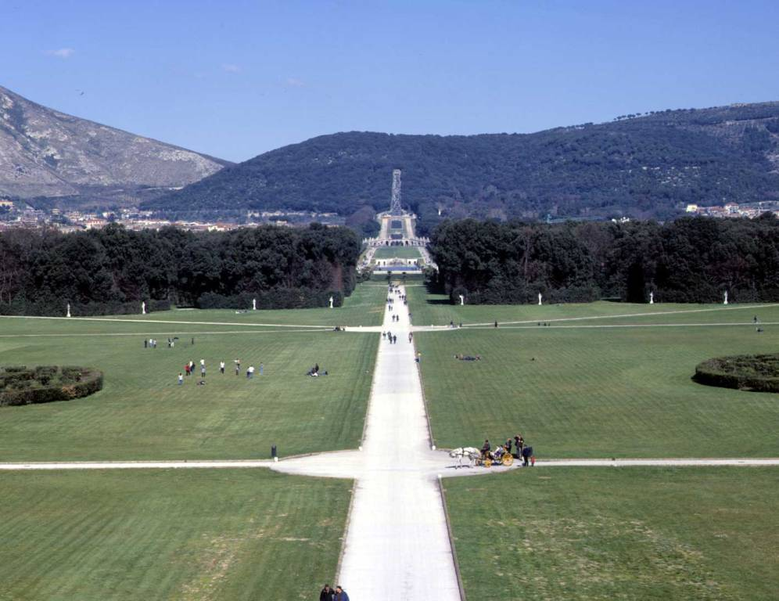
Notes:
Caserta Palazzo Reale

Slide 20
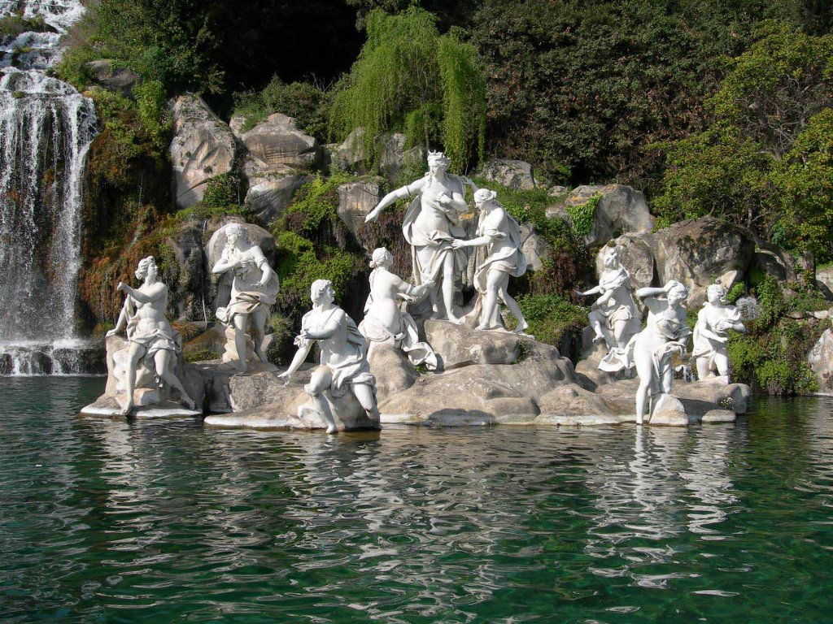
Notes:
Caserta Palazzo Reale

Slide 21
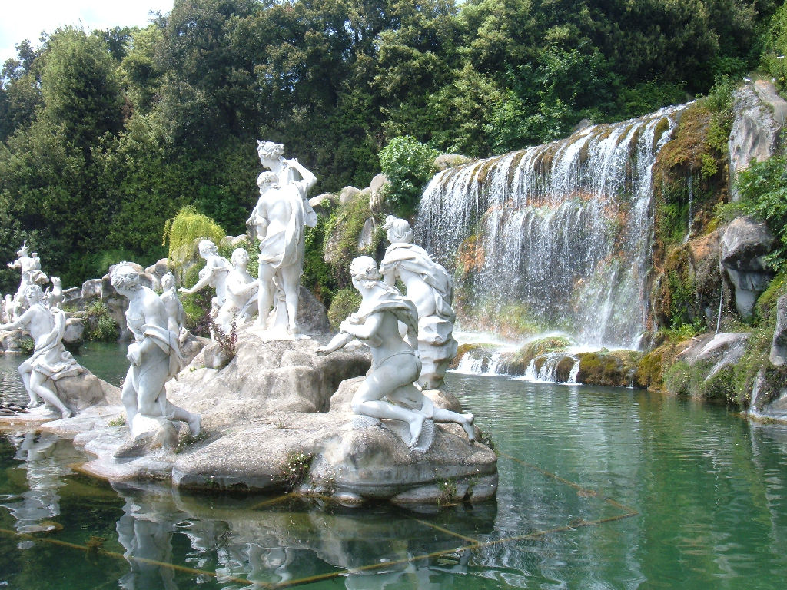
Notes:
Caserta Palazzo Reale

Slide 22
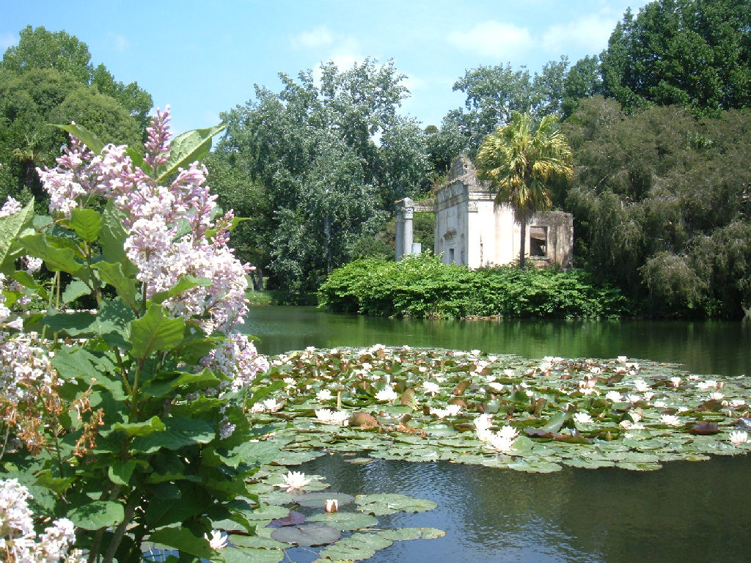
Notes:
Caserta Plazzo Reale La Reggia

Slide 23
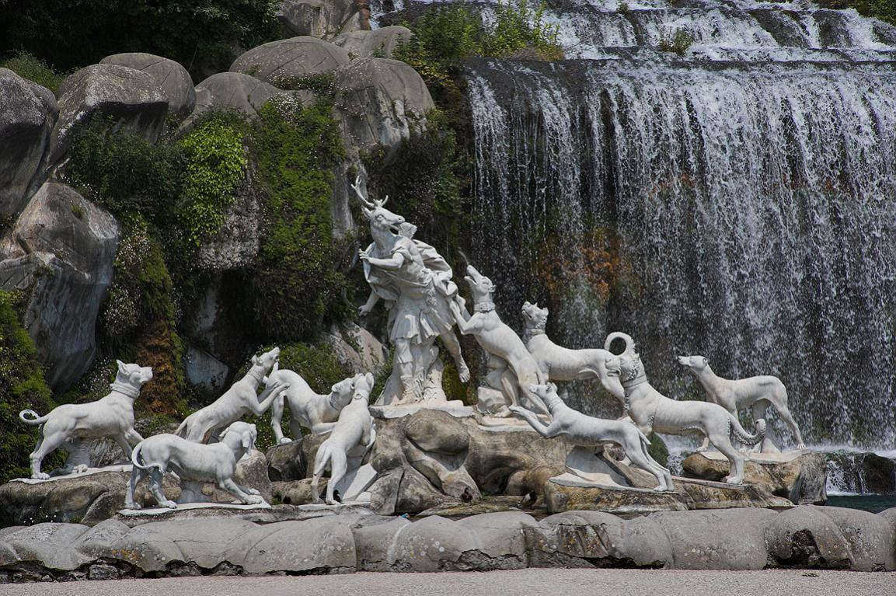
Notes:
Cserta Palazzo Reale

Slide 24
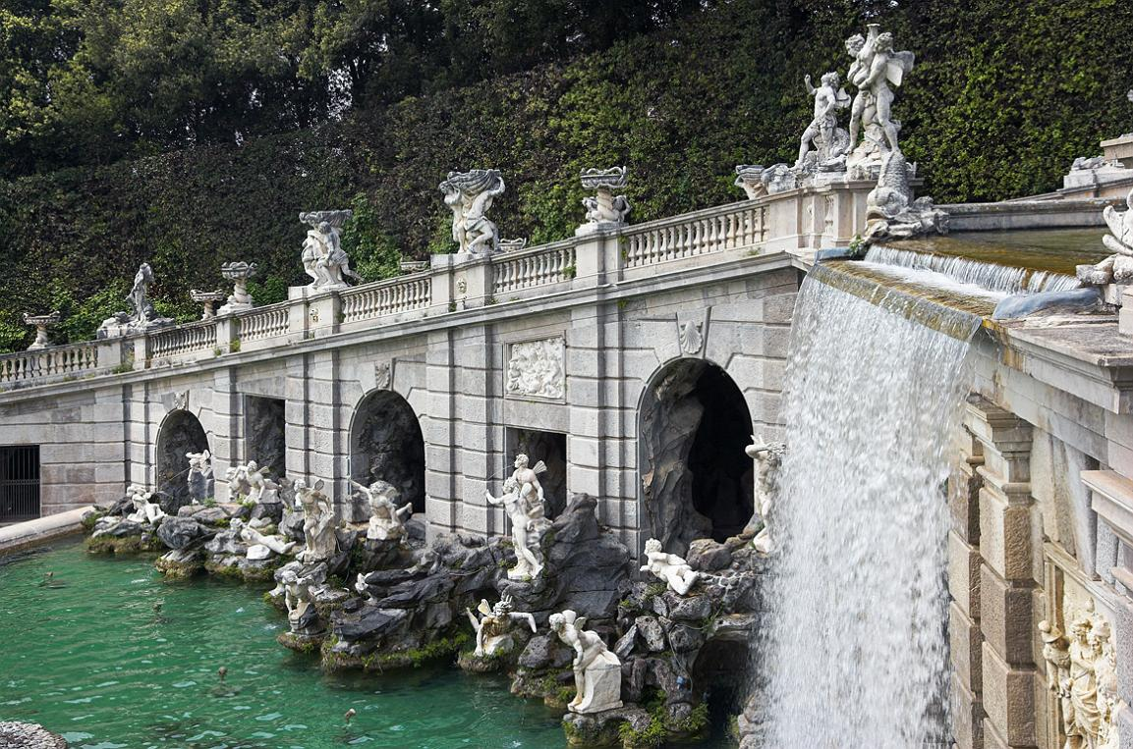
Notes:
Casserta Palazzo Reale La Regia

Slide 25
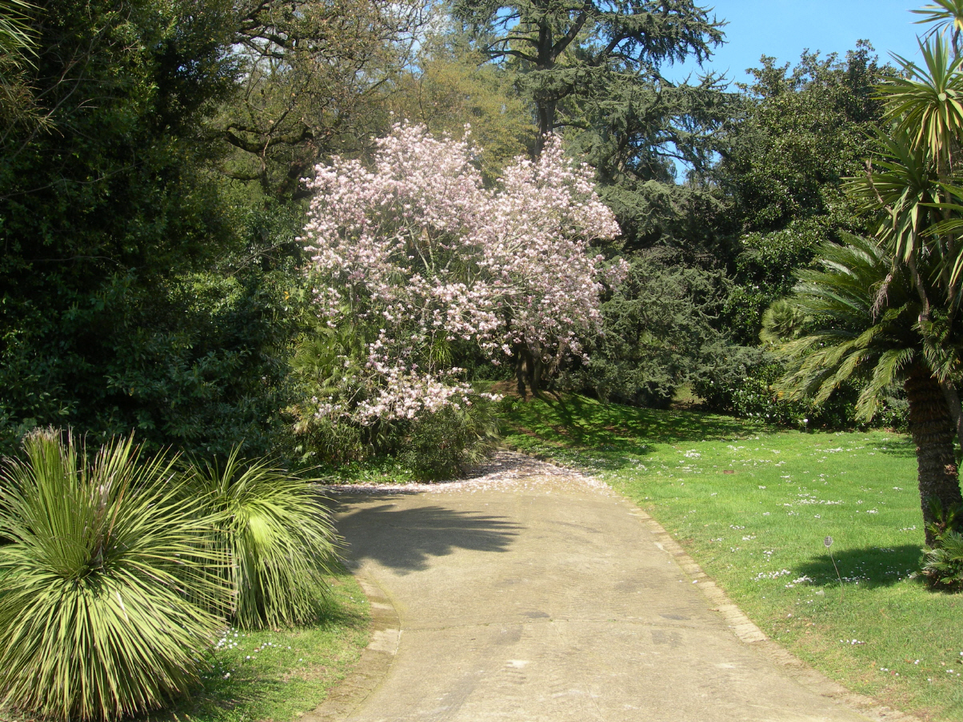
Notes:
Caserta Palazzo Reale

Slide 26
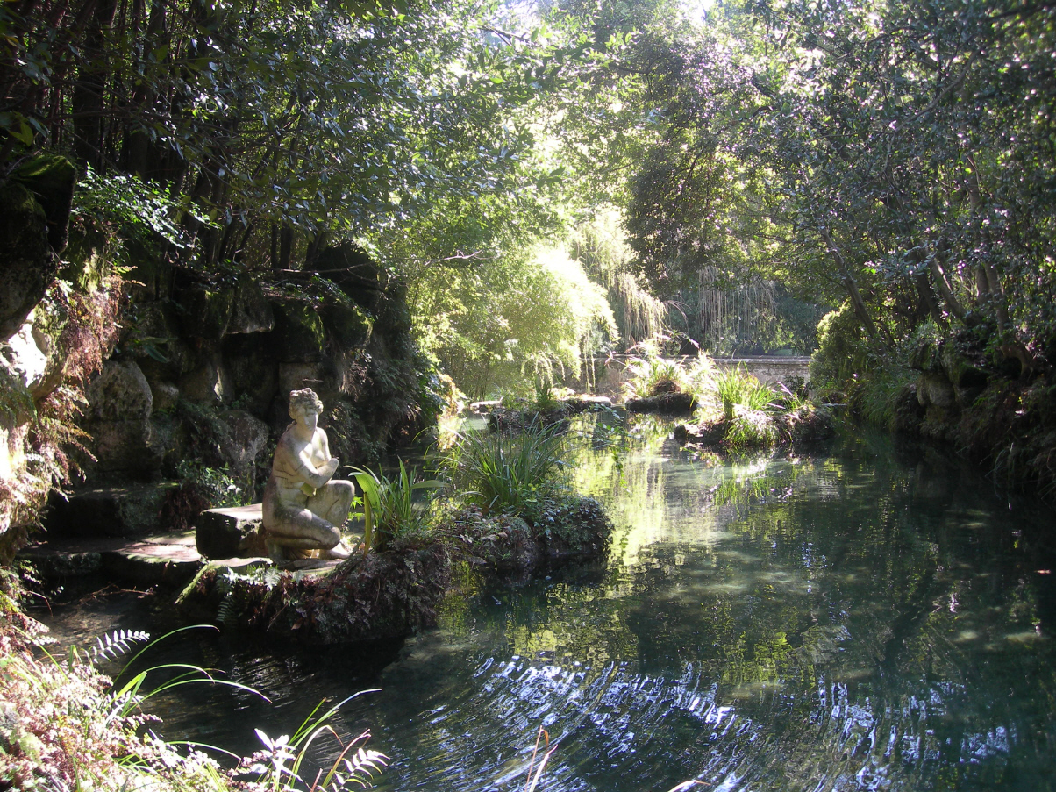
Notes:
Caserta Palazzo Reale

Slide 27
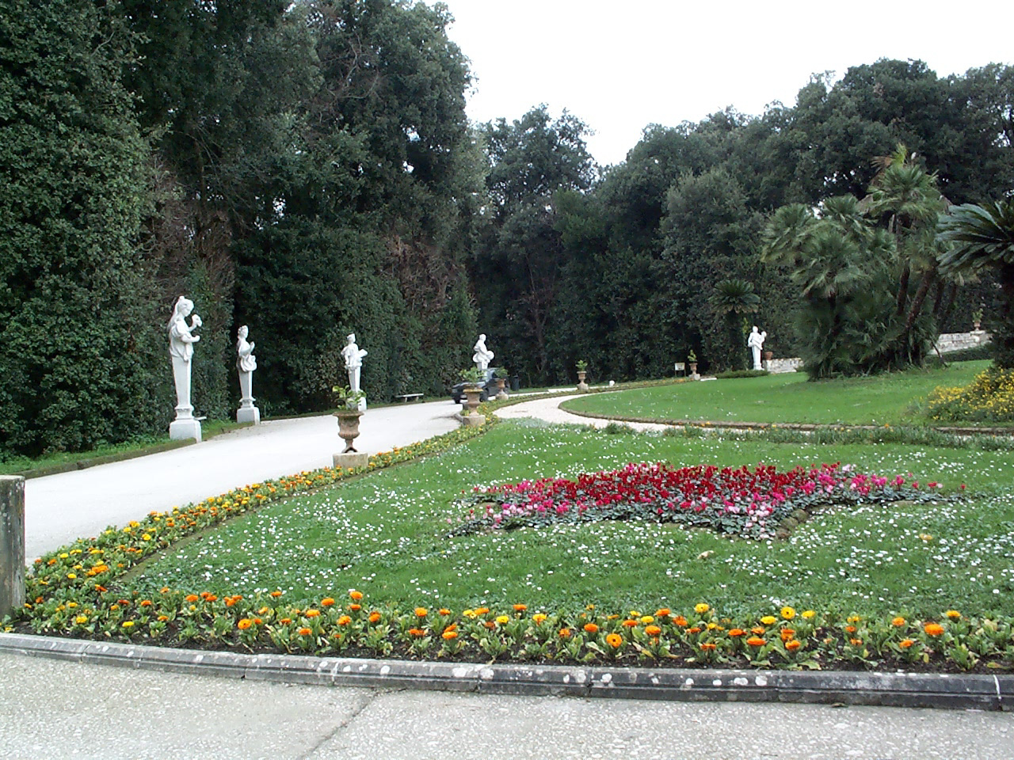
Notes:
Caserta Palazzo Reale

Slide 28
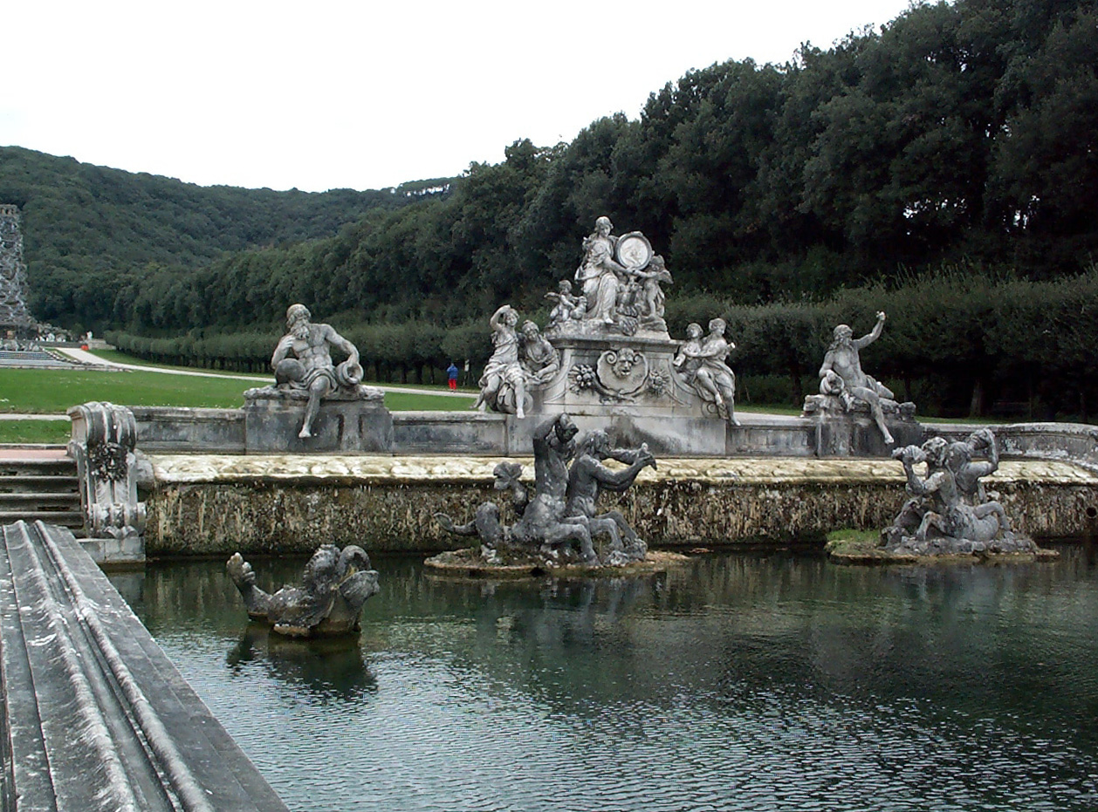
Notes:
Caserta Palazzo Reale

Slide 29
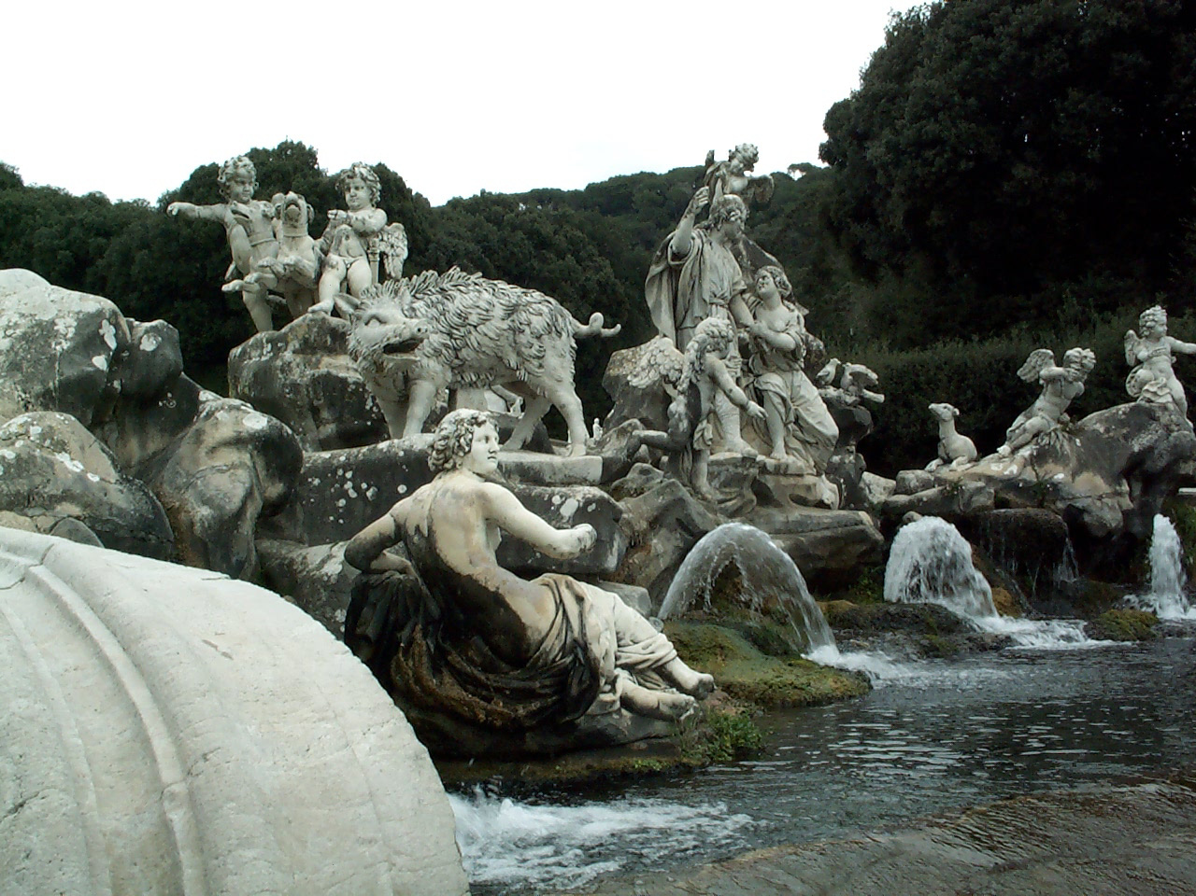
Notes:
Caserta Palazzo Reale

Slide 30
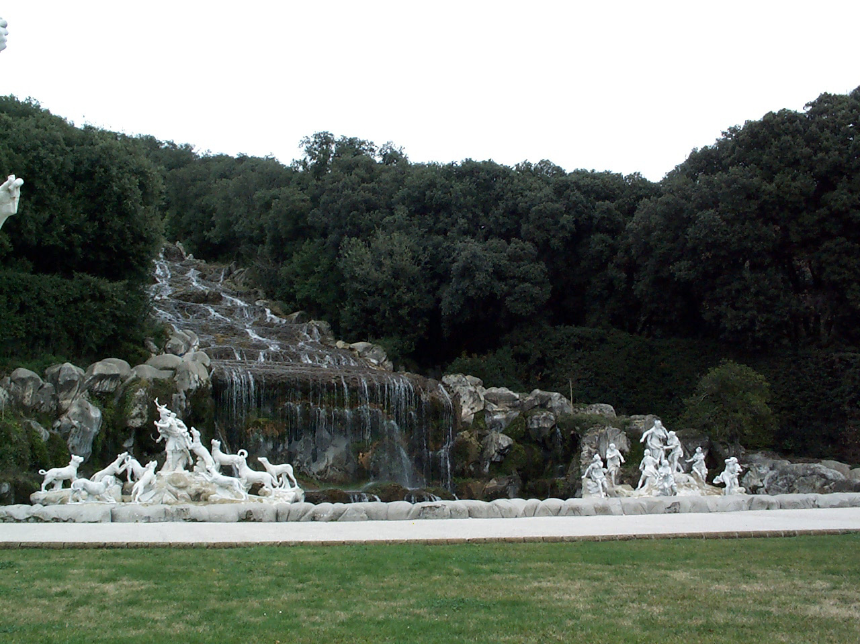
Notes:
Caserta Palazzo Reale

Slide 31
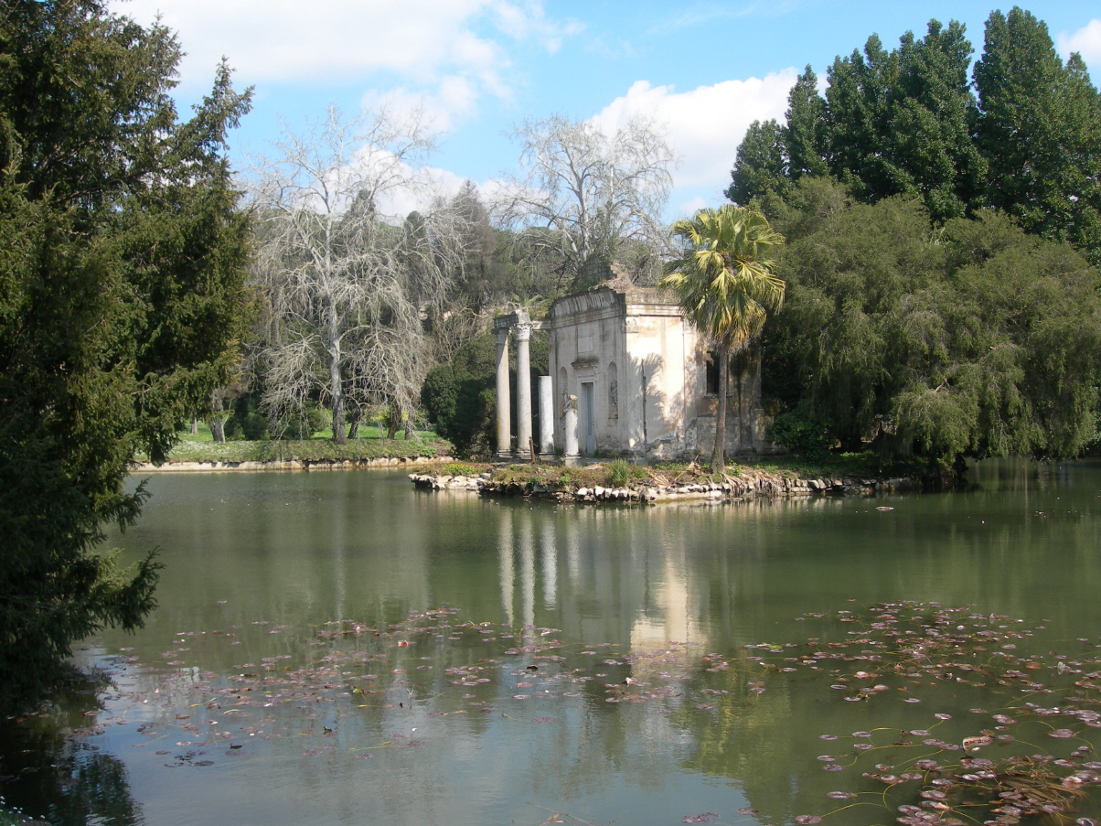
Notes:
Caserta Palazzo Reale

Slide 32
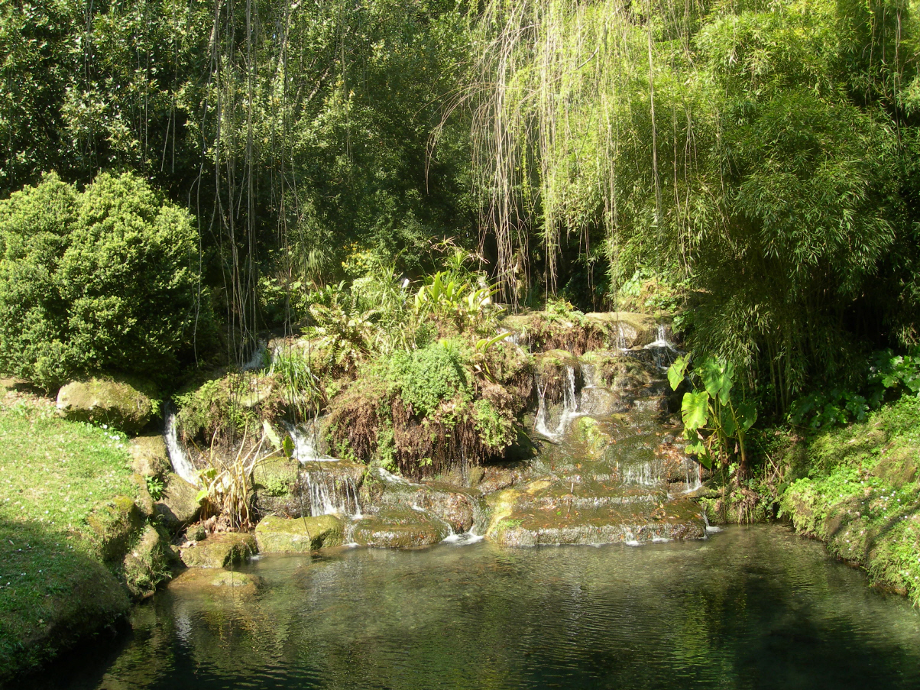
Notes:
Caserta Palazzo Reale

Slide 33
Castelo de Miramare en Trieste
Miramare es un castillo cerca de Trieste.
El Castillo de Miramare es un castillo del siglo XIX, construido para archiduque austriaco Fernando Maximiliano y su esposa, Carlota de Bélgica, luego Emperador Maximilian I y la Emperatriz Carlota de México.
El castillo está situado en el golfo de Trieste, cerca de Trieste, Italia del noreste.
La construcción se llevó a cabo desde 1856 hasta 1860 según el diseño de Carl Junker, por orden del Archiduque Maximiliano.

Slide 34
El parque del castillo incluye un extenso acantilado una playa y el parque de 22 hectáreas , diseñado por el Archiduque.
Los motivos fueron completamente paisajísticos para presentar numerosas especies tropicales de árboles y plantas.
El parque de Miramare, que en un tiempo no tenía la vegetación, cuenta ahora con una superficie de 22 hectáreas, se alza sobre un promontorio rocoso que domina el mar Adriático.

Slide 35
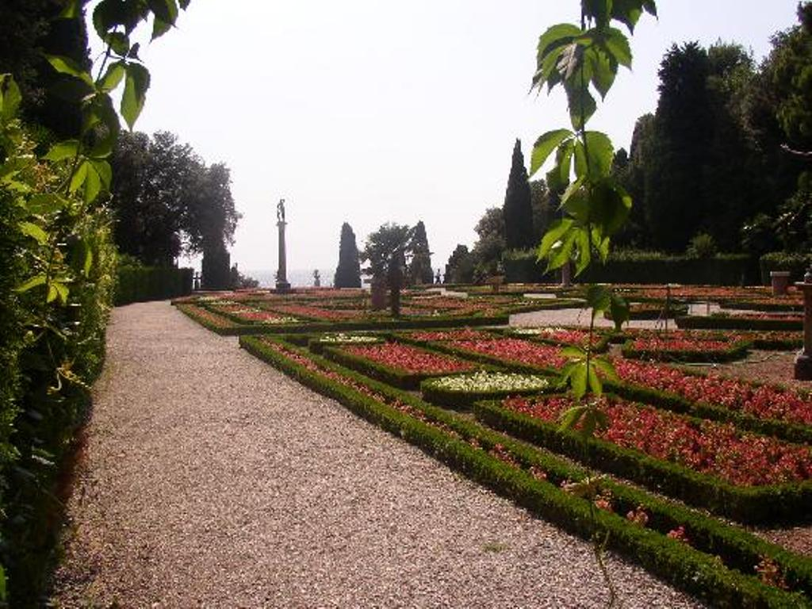
Notes:
Castelo di Miramare

Slide 36
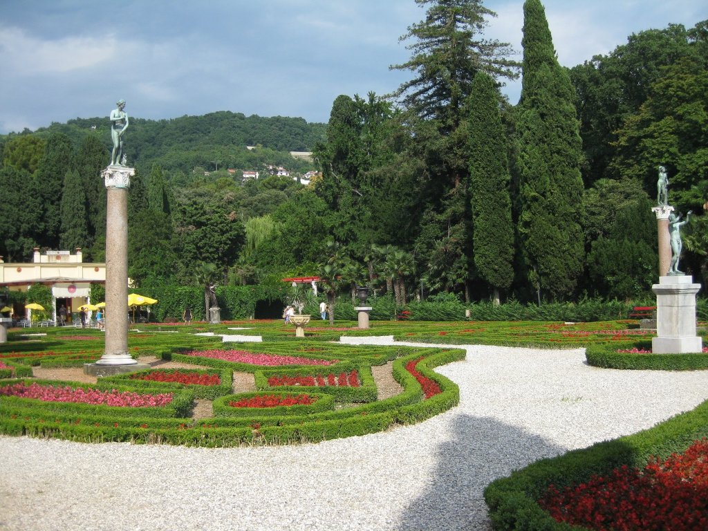
Notes:
Castelo de Miramare

Slide 37
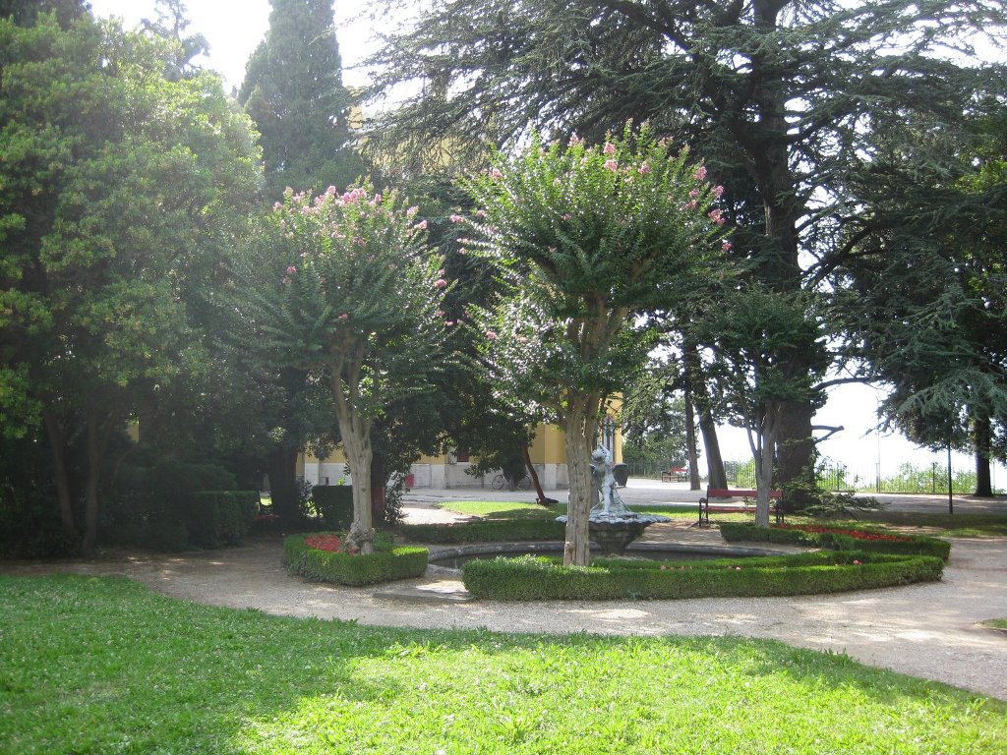
Notes:
Castelo de Miramare

Slide 38
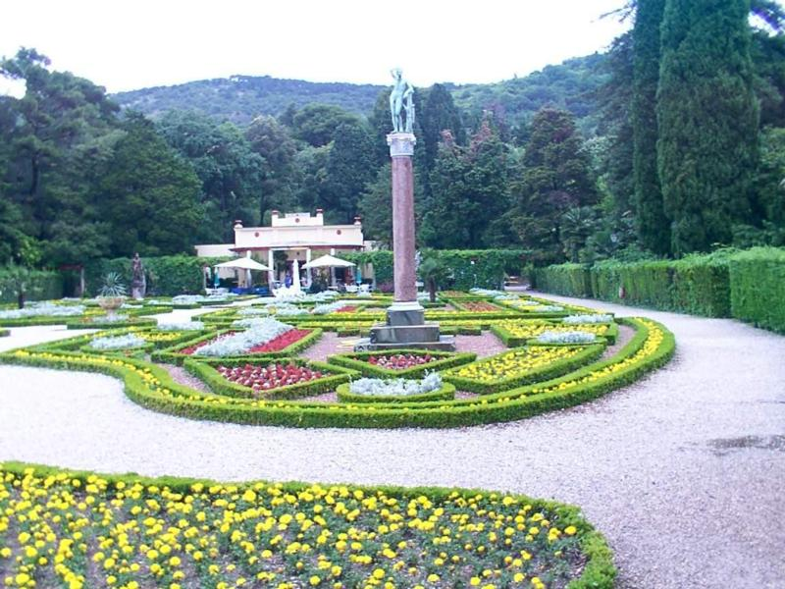
Notes:
Miramare

Slide 39
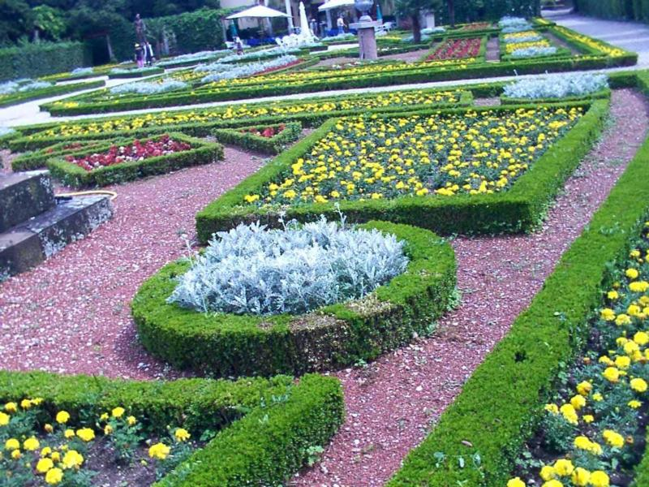
Notes:
Miramare

Slide 40
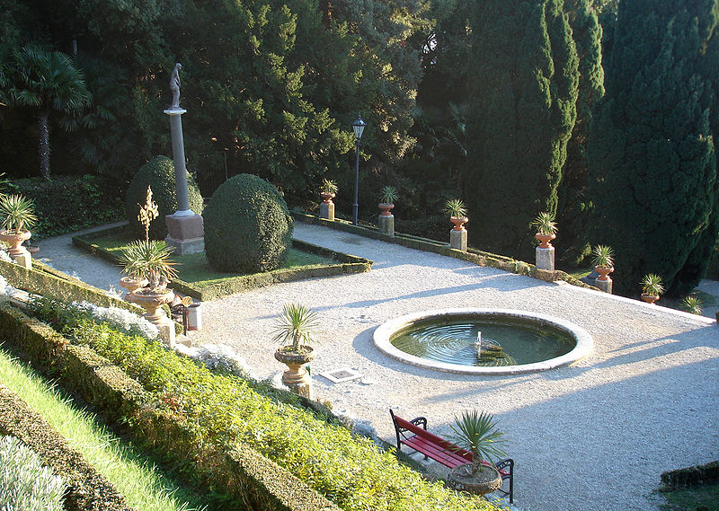
Notes:
Miramare

Slide 41
Giardino Buonaccorsi en Marchè
Buonaccorsi es una villa original del siglo XVI situada en la parte superior de una cadena de colinas (110 metros) que se degradan lentamente por la colina de la ciudad de Potenza Piceno (MC) a la aldea de Porto Potenza Picena, que pasa por alto en el Mar Adriático.
La villa, que pertenecía a las cuentas Buonaccorsi originarios del lugar, ha experimentado cambios importantes en la expansión y renovación en el setecientos especialmente en 1745/50 a manos de Pietro Bernasconi cerca de Vanvitelli.

Slide 42
Hoy tiene en su interior con habitaciones decoradas por Benedicto Biancolini, pero sin duda la parte más interesante en el parque Adosado un espléndido ejemplo de jardín italiano.
Parque de laderas orientadas al sur-este en una colina con vistas al valle del río Asola presenta cinco terrazas atravesadas por una escalera central.
El jardín cuenta con plantas raras, setos y macizos de flores, esta adornada con obeliscos, fuentes, hornacinas, fuentes y estatuas de origen mitológico o vicentina grotesco del taller de Marinali.

Slide 43
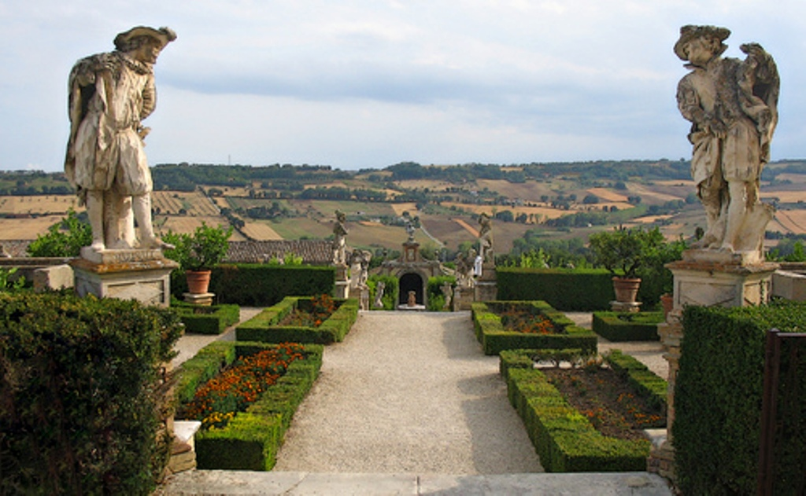
Notes:
Giardino Buonaccorsi

Slide 44
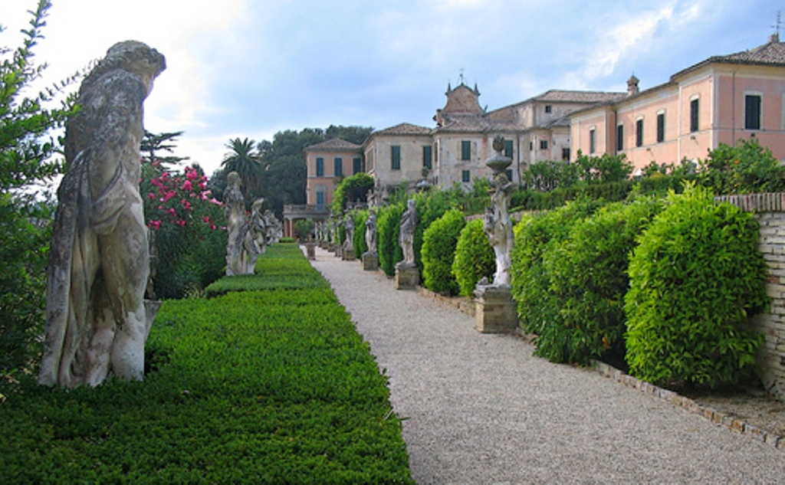
Notes:
Giardino Buonaccorsi

Slide 45
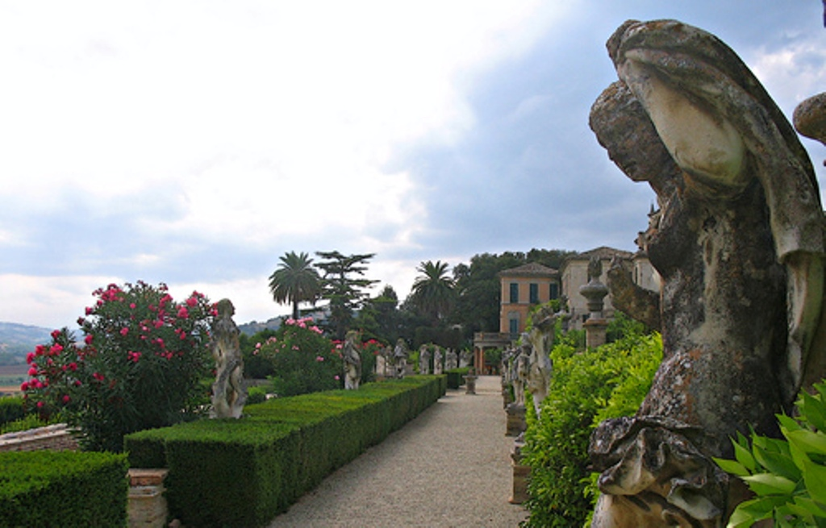
Notes:
Giardino Buonaccorsi

Slide 46
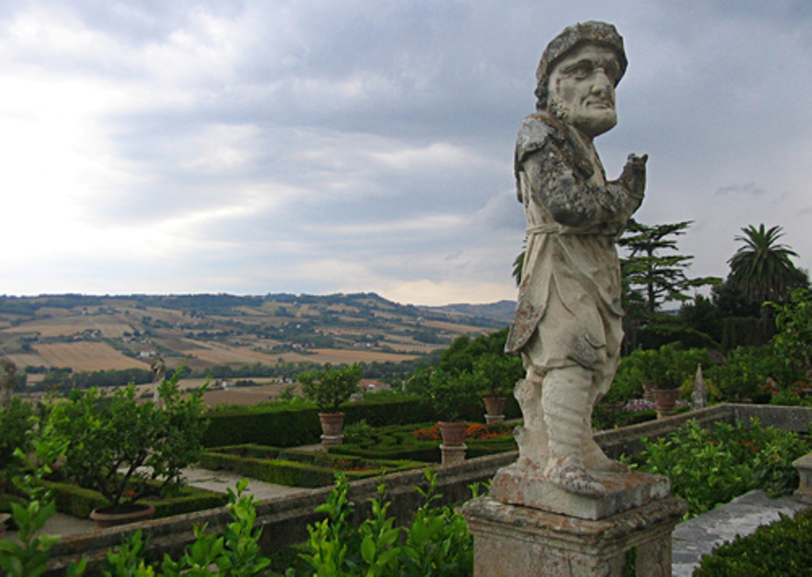
Notes:
Giardino Buonaccorsi

Slide 47
Giardino de Boboli
Los Jardines de Boboli son un parque histórico de la ciudad de Florencia. Nacido como un jardín del Gran Palacio Ducal Pitti, también está relacionada con el Fuerte Belvedere, un puesto militar para la seguridad del soberano y su familia.
El jardín, que acoge a más de 800.000 visitantes cada año, es uno de los ejemplos más importantes de jardín a la italiana en el mundo.
Es un verdadero museo al aire libre, con un paisaje arquitectónico y una colección de esculturas, que que van desde la antigüedad romana al siglo decimonoveno.

Slide 48
El jardín cuenta con cuatro entradas accesibles para el público: el patio del Palacio Pitti, el Belvedere di Forte, en la Vía Romana (la entrada de Annalena) y la plaza de Porta Romana, además de una salida "extra" en la plaza Pitti.
Los jardines tienen una configuración global vagamente triangular alargada, con laderas escarpadas y dos ejes casi perpendiculares que se cortan cerca de la Fuente de Neptuno, conjunto contra el paisaje.. Desde la ubicación central de los ejes, desarrollar una serie de terrazas, caminos y paseos, con estatuas, caminos, claros, espacios protegidos y los edificios, en una fuente inagotable de curiosidad y ambientes escénicos.

Slide 49


Slide 50
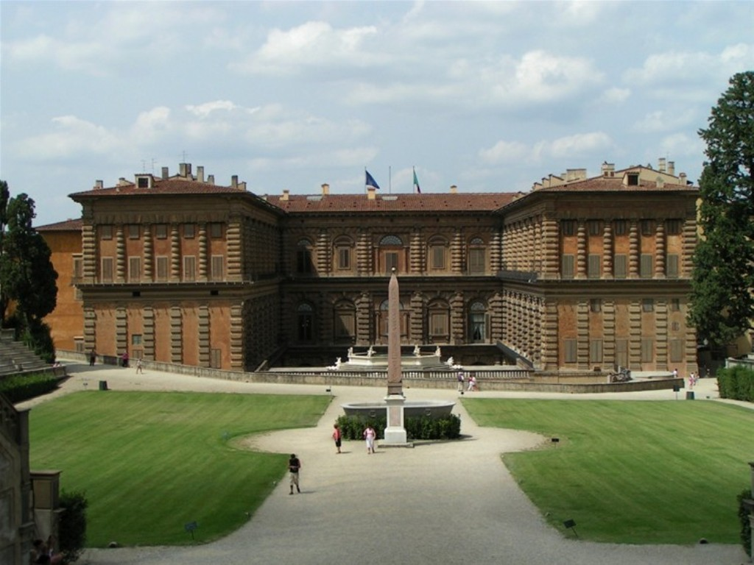
Notes:
Giardino di Boboli

Slide 51
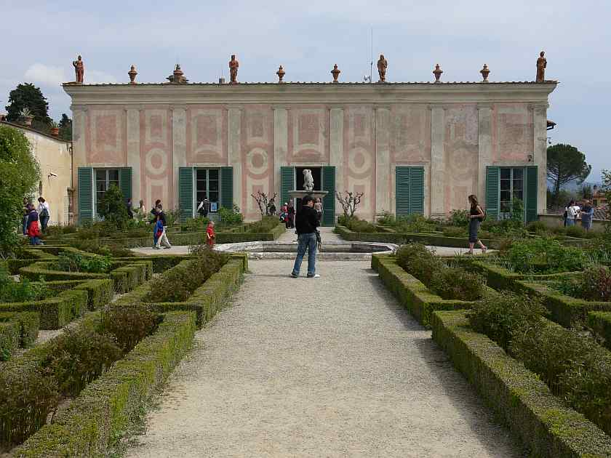
Notes:
Giardino Boboli

Slide 52
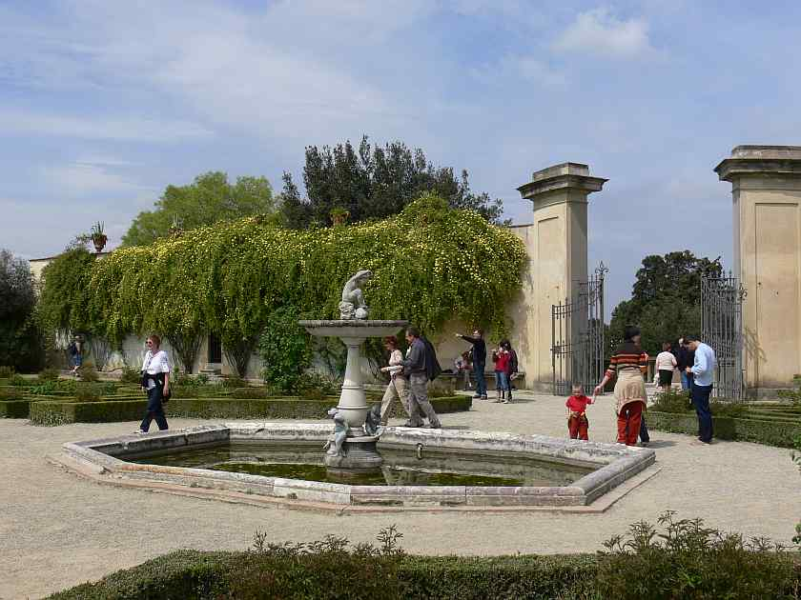
Notes:
Giardino Boboli

Slide 53
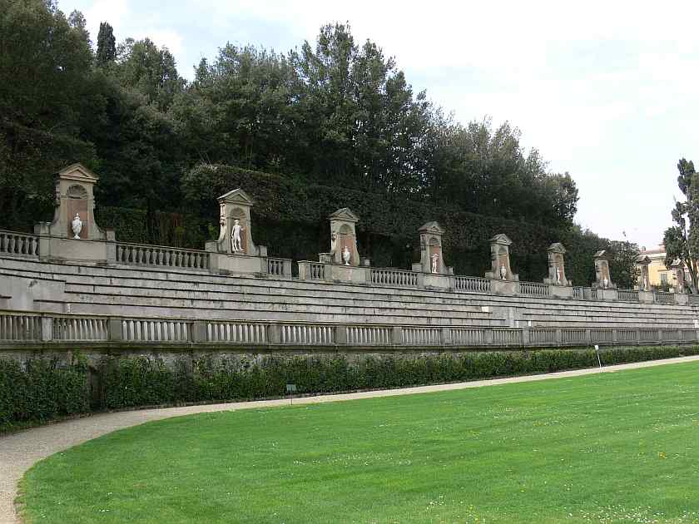
Notes:
Gardino Boboli

Slide 54
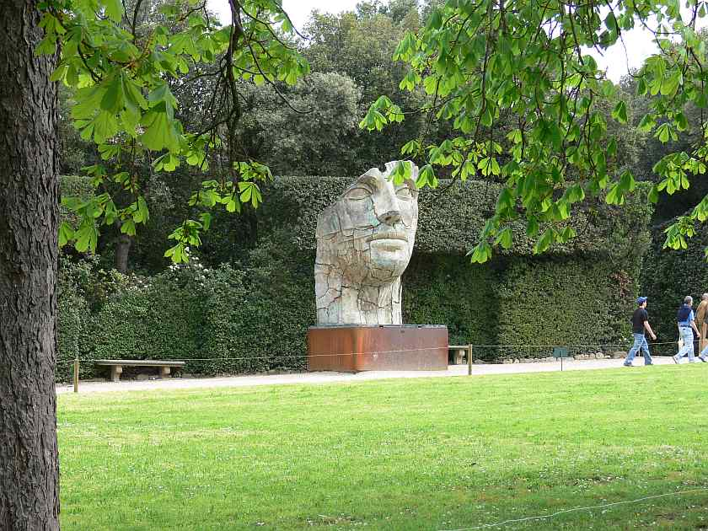
Notes:
Giardino Boboli

Slide 55
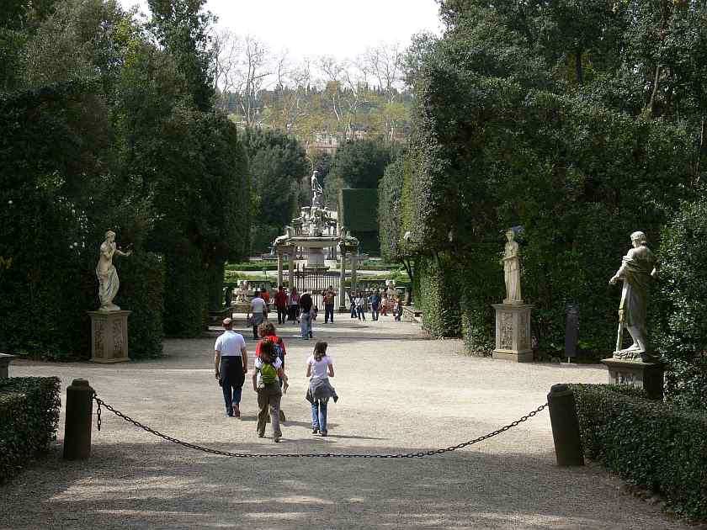
Notes:
Giardino Boboli

Slide 56
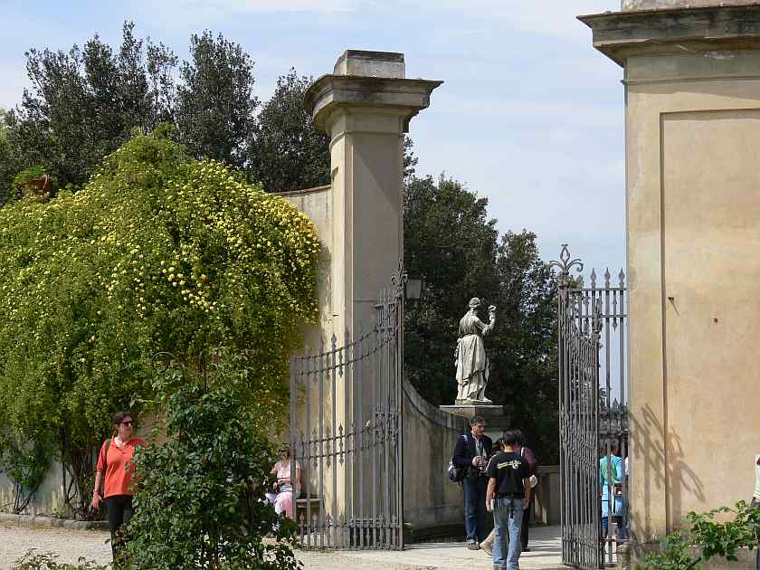
Notes:
Giardino Boboli

Slide 57
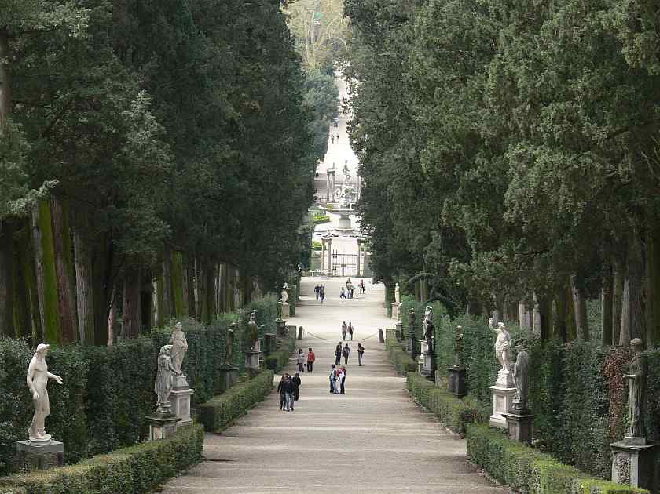
Notes:
Giardino Boboli

Slide 58
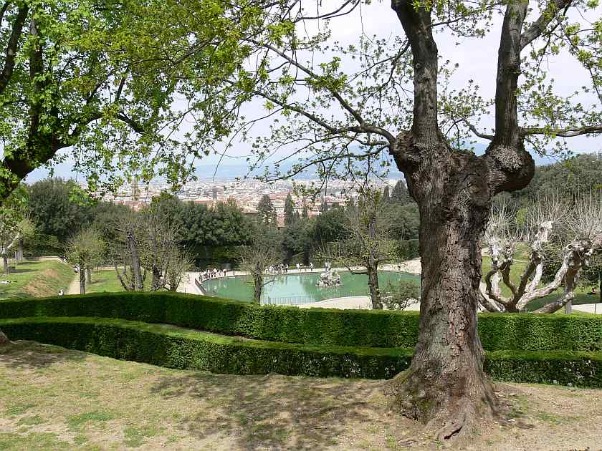
Notes:
Giardino Boboli

Slide 59
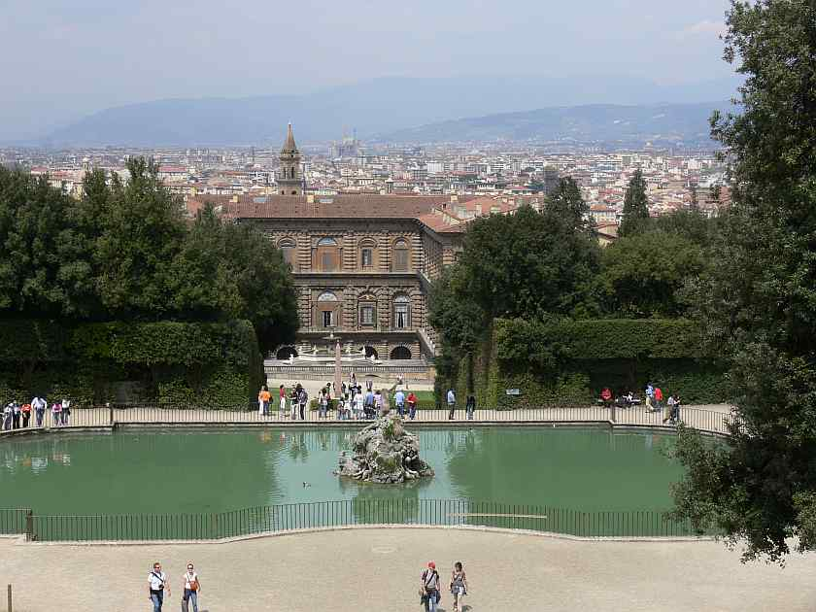
Notes:
Giardino Boboli

Slide 60
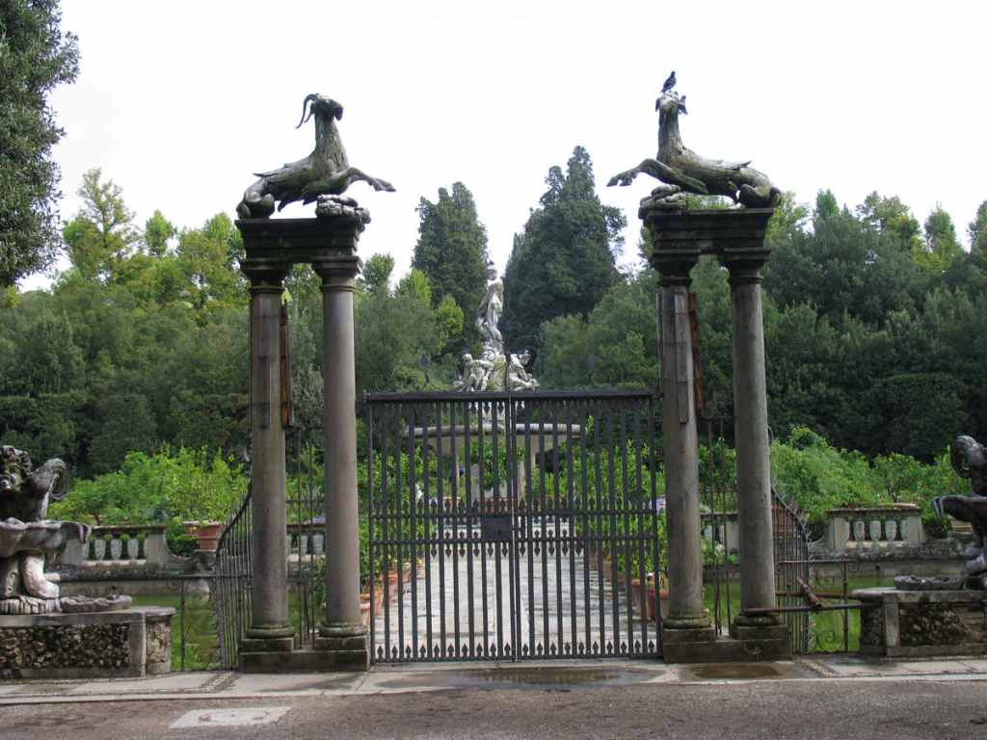
Notes:
Giardino di Boboli

Slide 61
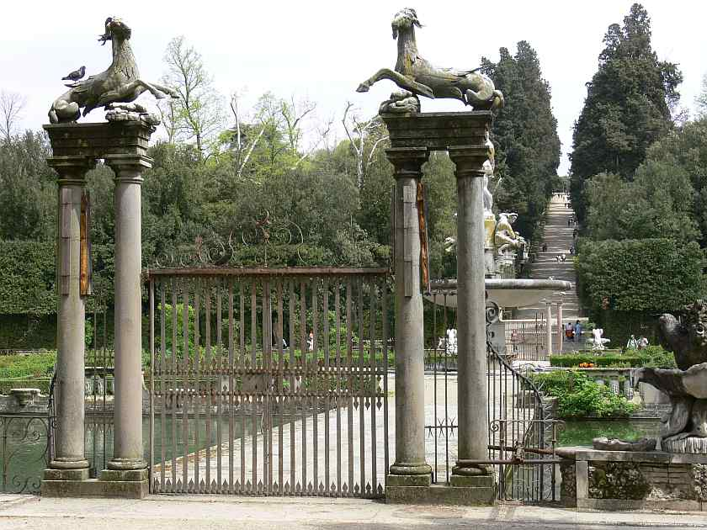
Notes:
Giardino Boboli

Slide 62
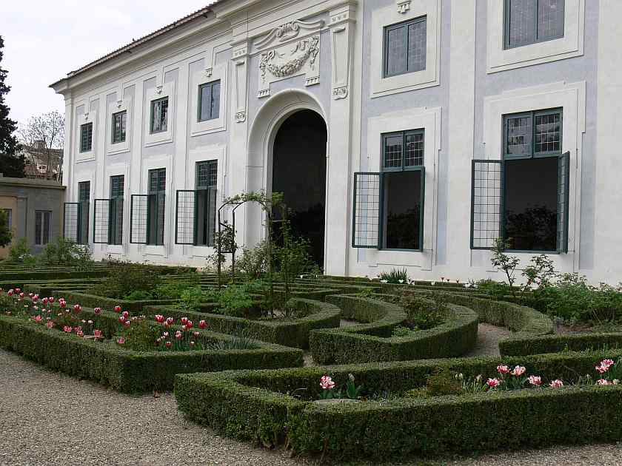
Notes:
Giardino Boboli

Slide 63
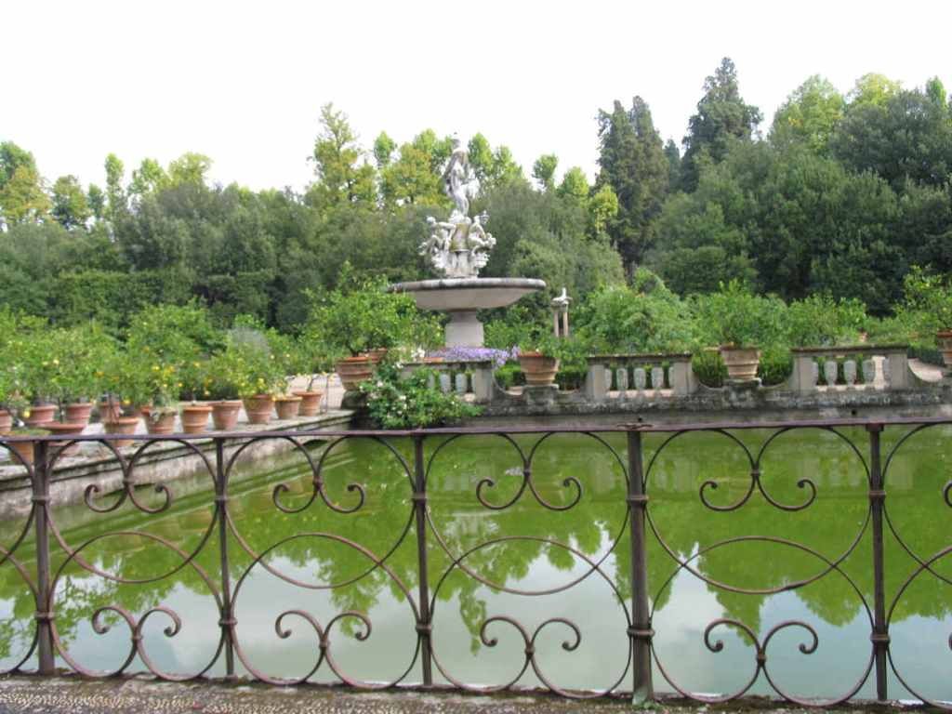
Notes:
Giardino di Boboli

Slide 64
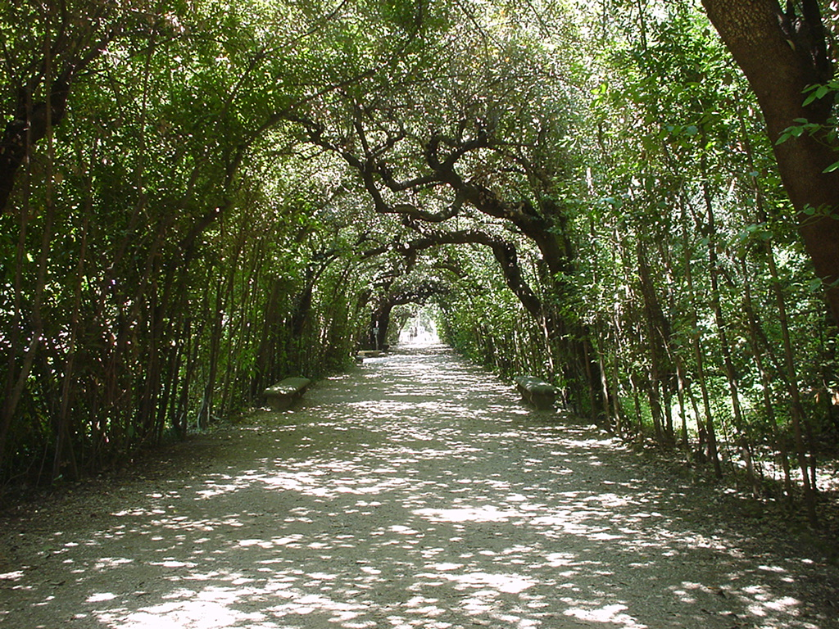
Notes:
Giardino di Boboli

Slide 65
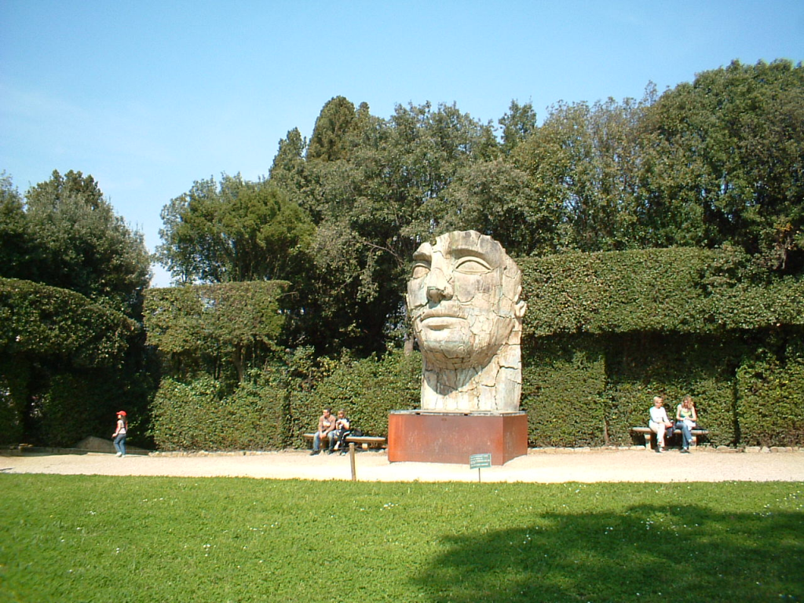
Notes:
Giardino di Boboli

Slide 66
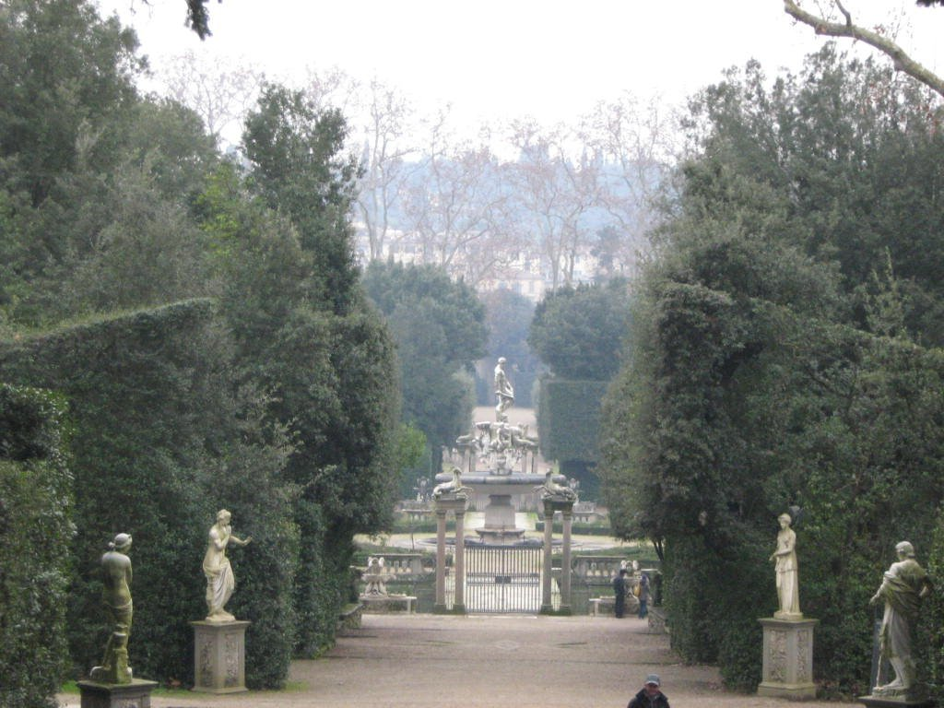
Notes:
Giardino di Boboli

Slide 67
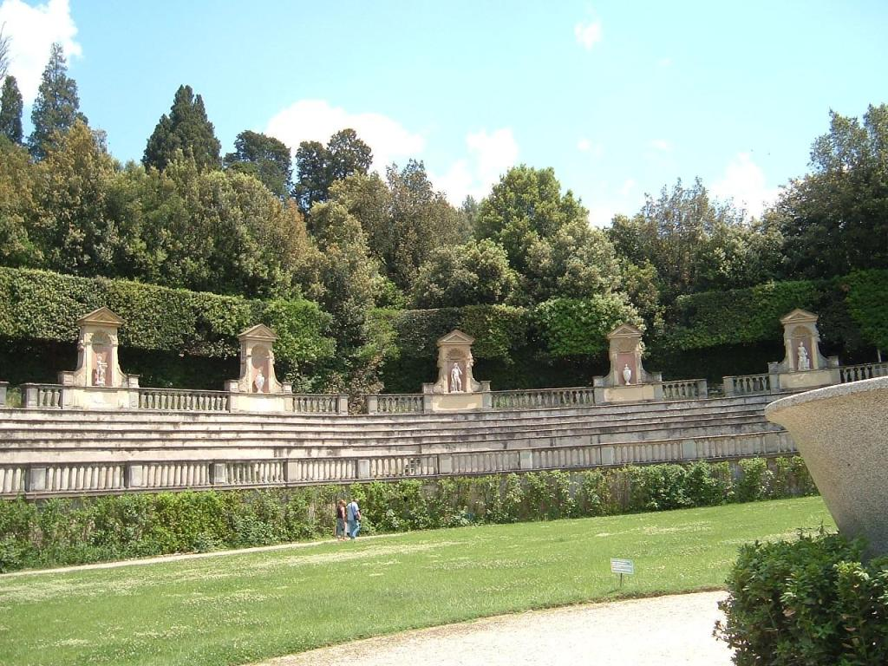
Notes:
Giardino di Boboli

Slide 68
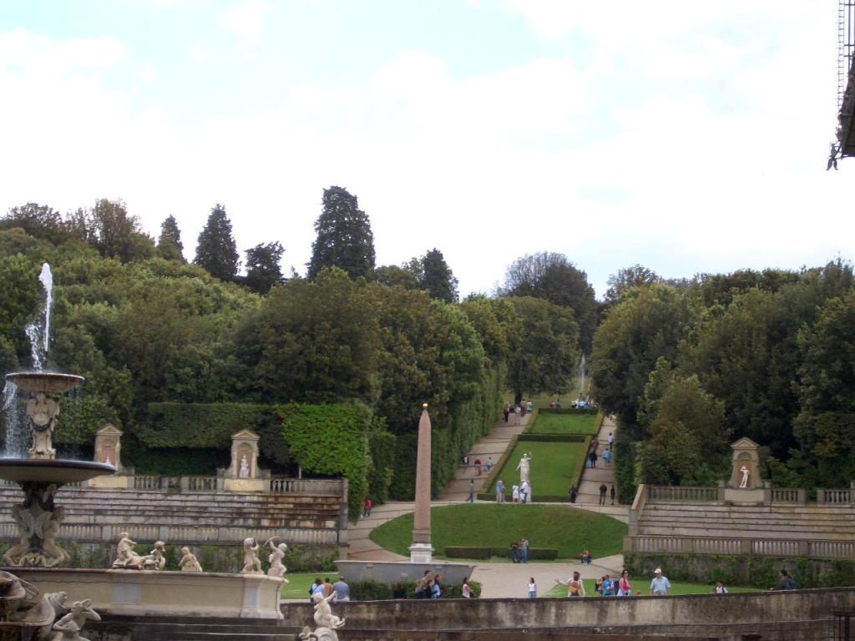
Notes:
Giardino di Boboli

Slide 69
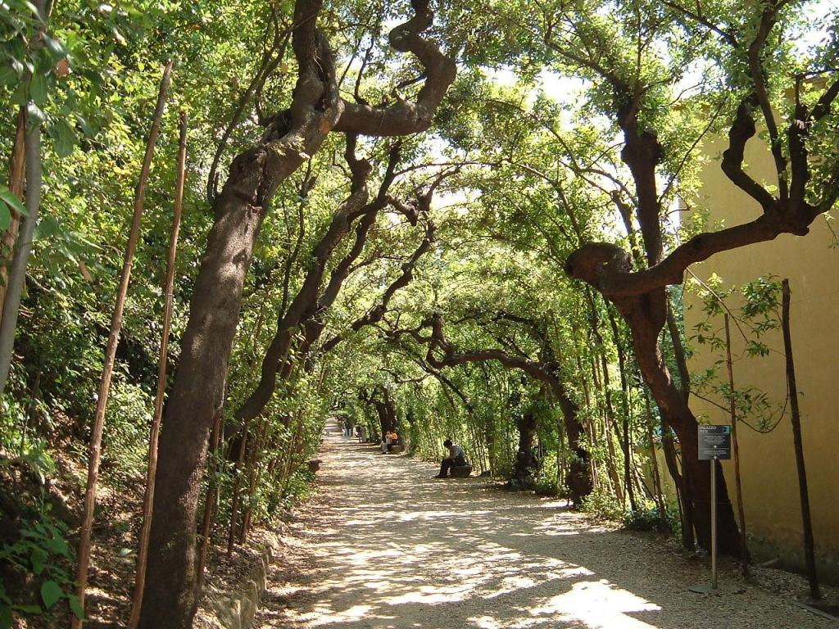
Notes:
Giardino di Boboli

Slide 70
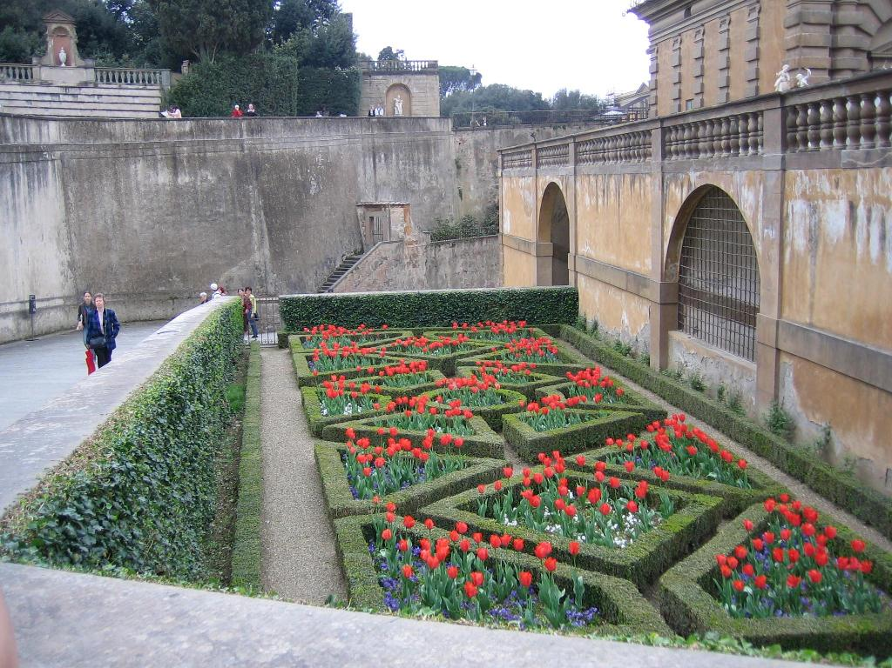
Notes:
Giardino di Boboli

Slide 71
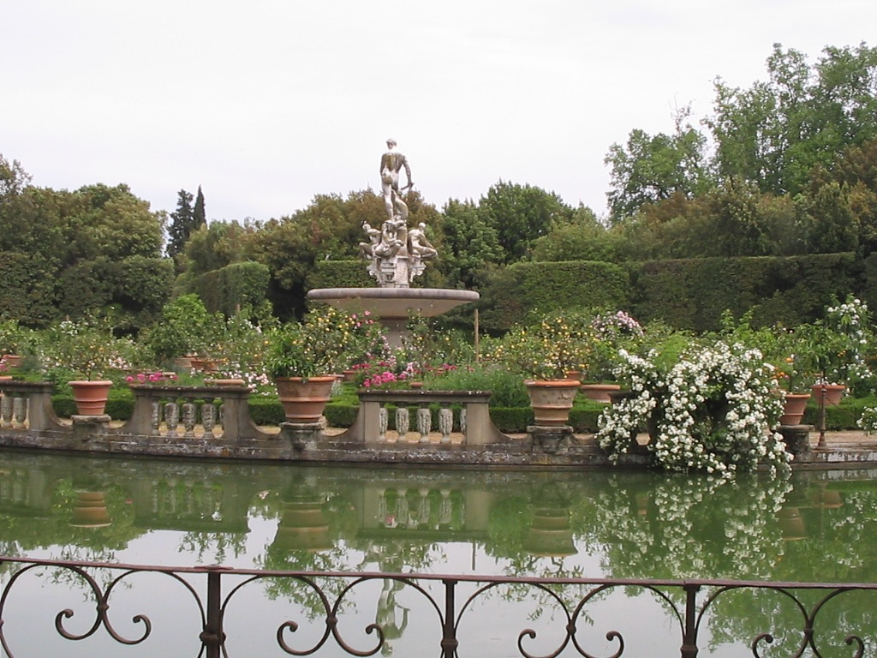
Notes:
Giardino di Boboli

Slide 72
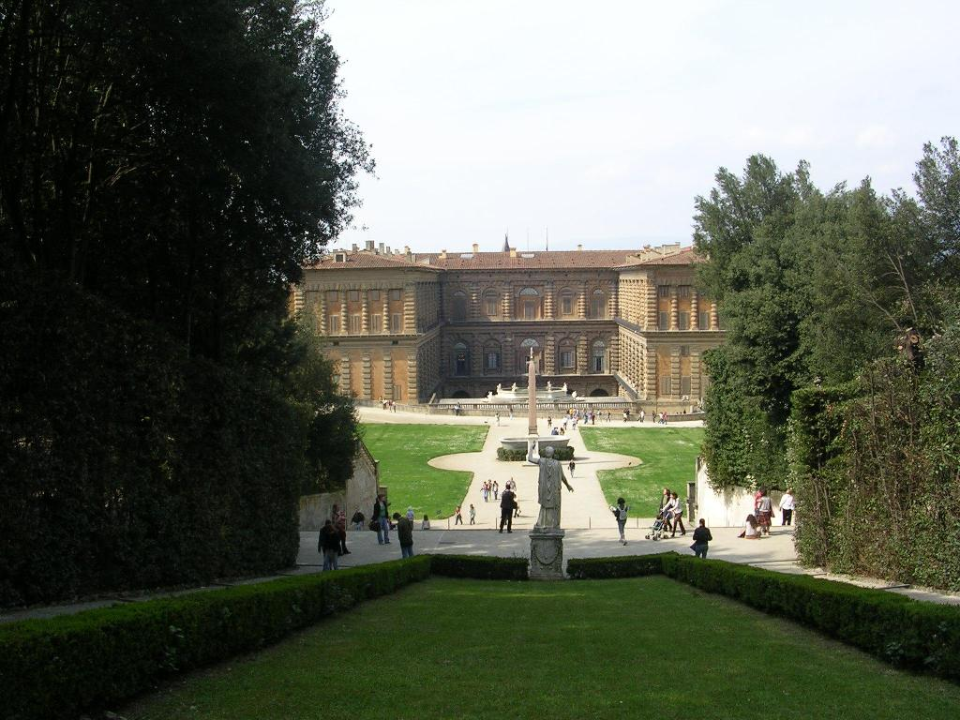
Notes:
Giardino di Boboli

Slide 73

Notes:
Giardino di Boboli

Slide 74

Notes:
Giardino di Boboli

Slide 75
Giardino della Landriana en Tor San Lorenzo
El Giardini della Landriana se encuenta situado enArdea (Italia)
El Giardini della Landriana ,fue diseñado por Russell Page.

Slide 76

Notes:
Giardino della Landriana

Slide 77

Notes:
Giardino della Landriana

Slide 78

Notes:
Giardino della Landriana

Slide 79

Notes:
Giardino della Landriana

Slide 80

Notes:
Giardino della Landriana

Slide 81

Notes:
Giardino della Landriana

Slide 82
Giardino Giusti en Verona
El Jardín Giusti es un jardín público en Palermo, y es uno de los muchos reabierto después de años de abandono y decadencia. El nombre del jardín, se vuelve a conectar a la memoria de las víctimas del Holocausto. Ubicado en el centro, con vistas a una calle de gran importancia para el centro histórico de la ciudad: el camino a Alloro.
El jardín está situado en la misma tierra donde estaban las ruinas de la antigua Palermo viejo. Antes de esta reapertura que tuvo lugar en 2008 e incluso antes del abandono, el jardín fue denominado como , el jardín de laurel.

Slide 83

Notes:
Giardino Giusti

Slide 84

Notes:
Giardino di Giusti

Slide 85

Notes:
Giardino Giusti

Slide 86

Notes:
Giardino di Giusti

Slide 87

Notes:
Giardino di Giusti

Slide 88

Notes:
Giardino di Giusti

Slide 89

Notes:
Giardino di Giusti

Slide 90

Notes:
Giardino di Giusti

Slide 91

Notes:
Giardino Giusti

Slide 92

Notes:
Giardino Giusti

Slide 93

Notes:
Giardino Giusti

Slide 94

Notes:
Giardino Giusti

Slide 95

Notes:
Giardino Giusti

Slide 96

Notes:
Giardino Giusti

Slide 97

Notes:
Giardino Giusti

Slide 98


Notes:
Giardino Giusti

Slide 99

Notes:
Giardino Giusti

Slide 100

Notes:
Giardino Giusti

Slide 101

Notes:
Giardino Giusti

Slide 102
Isola Bella en Lago Maggiore
Isola Bella es una de las Islas Borromeo en el Lago Maggiore, en el norte de Italia.
La isla está situada en el golfo Borromeo 400 metros de la orilla del lago de la ciudad de Stresa.
Isola Bella tiene 320 metros de largo por 400 metros de ancho y está totalmente ocupada por el Palazzo Borromeo y su jardín de estilo italiano.
La isla alcanzó su más alto nivel de éxito social durante el período de Giberto V Borromeo (1751 - 1837) cuando personas incluidas Edward Gibbon, Napoleón y su esposa Joséphine de Beauharnais, y Carolina de Brunswick, la princesa de Gales la visitaron.

Slide 103
Isola Bella es hoy una popular atracción turística, con un servicio regular de ferry de Stresa, Laveno, Intra y Pallanza.
Acoge al festival anual de música de Stresa.

Slide 104

Notes:
Isola Bella

Slide 105

Notes:
Isola Bella

Slide 106

Notes:
Isola Bella

Slide 107

Notes:
Isola Bella

Slide 108

Notes:
Isola Bella

Slide 109

Notes:
Isola Bella

Slide 110

Notes:
Isola Bella

Slide 111

Notes:
Isola Bella

Slide 112

Notes:
Isola Bella

Slide 113

Notes:
Isola Bella

Slide 114

Notes:
Isola Bella

Slide 115

Notes:
Isola Bella

Slide 116

Notes:
Isola Bella

Slide 117

Notes:
Isola Bella

Slide 118

Notes:
Isola Bella

Slide 119

Notes:
Isola Bella

Slide 120

Notes:
Isola Bella

Slide 121

Notes:
Isola Bella

Slide 122

Notes:
Isola Bella

Slide 123

Notes:
Isola Bella

Slide 124

Notes:
Isola Bella

Slide 125

Notes:
Isola Bella

Slide 126

Notes:
Isola Bella

Slide 127

Notes:
Isola Bella

Slide 128

Notes:
Isola Bella

Slide 129

Notes:
Isola Bella

Slide 130

Notes:
Isola Bella

Slide 131

Notes:
Isola Bella

Slide 132


Notes:
Isola Bella

Slide 133

Notes:
Isola Bella

Slide 134

Notes:
Isola Bella

Slide 135

Notes:
Isola Bella

Slide 136

Notes:
Isola Bella

Slide 137

Notes:
Isola Bella

Slide 138

Notes:
Isola Bella

Slide 139

Notes:
Isola Bella

Slide 140

Notes:
Isola Bella

Slide 141

Notes:
Isola Bella

Slide 142

Notes:
Isola Bella

Slide 143

Notes:
Isola Bella

Slide 144

Notes:
Isola Bella

Slide 145

Notes:
Isola Bella

Slide 146

Notes:
Isola Bella

Slide 147


Notes:
Isola Bella

Slide 148

Notes:
Isola Bella

Slide 149
Isola Madre
Isola Madre, tiene 220 m de ancho y 330 m de largo, es la mayor isla del archipiélago Isole Borromee que cae dentro de la parte italiana del Lago Mayor de los Alpes, en la provincia de Verbano Cusio Ossola, Piamonte.
La isla está ocupada por un número de edificios y estructuras arquitectónicas, y es especialmente conocida por sus jardines.
En el pasado era conocido como Isola di San Vittore y después como Isola Maggiore.

Slide 150
El palacio está rodeado de impresionantes jardines, la dell'Isola Madre, que abarca una superficie de ocho hectáreas cuya construcción all'inglese (en el estilo Inglés) comenzó en el siglo XVIII con un huerto de cítricos.
Especialmente apreciada es la Scala dei morti, o escalera de los muertos, que en las últimas décadas ha sido embellecida con una importante colección de glicinas.

Slide 151

Notes:
Isola Madre

Slide 152

Notes:
Isola Madre

Slide 153

Notes:
Isola Madre

Slide 154


Notes:
Isola Madre

Slide 155

Notes:
Isola Madre

Slide 156

Notes:
Isola Madre

Slide 157

Notes:
Isola Madre

Slide 158

Notes:
Isola Madre

Slide 159

Notes:
Isola Madre

Slide 160

Notes:
Isola Madre

Slide 161

Notes:
Isola Madre

Slide 162

Notes:
Isola Madre

Slide 163

Notes:
Isola Madre

Slide 164
Villa di Marlia en Lucca
Los registros más antiguos de la Villa Reale di Marlia son de 1517, cuando la familia Buonvisi compró la propiedad de la familia Avvocati.
En 1651 pasó a manos de Oliviero y Lelio Orsetti, y es que estos nuevos propietarios, como a finales de impresión siglo XVIII demuestra, rediseñado el jardín y la construcción del llamado Reloj Palazzina, o "Clockhouse".
Este edificio tiene una galería en la puerta, con una sección planteadas anteriormente con el reloj que da al edificio su nombre.
El edificio fue llamado "" Marly ", en memoria de una villa del mismo nombre, cerca de París que existían en la época de Louis XIV.

Slide 165
El jardín, que fue originalmente diseñado en la segunda mitad de los siglo XVII, con una parte superior que apenas se ha modificado, incluye una amplia zona de césped en frente del edificio, detrás de la cual es la llamada "agua de teatro" que se extiende en torno a un gran semi-piscina circular adornada con estatuas de dioses, agua que escupen máscaras grotescas, bañeras de terracota de flores y, anteriormente, una cobertura topiaria.
De los dos ejes que corren paralelos al eje principal de la villa, uno es una larga avenida que conduce a la Clockhouse, mientras que el otro se extiende desde el jardín de limón, que consta de cuatro rectángulos de base de flores y una gran piscina 20x10 m.

Slide 166

Notes:
Villa Reale di Lucca

Slide 167

Notes:
Villa Reale di Marlia

Slide 168

Notes:
Vila Reale di Marlia

Slide 169

Notes:
Villa Reale di Marlia

Slide 170

Notes:
Villa Reale di Marlia

Slide 171

Notes:
Villa Reale di Marlia

Slide 172
La Mortella
El jardín del museo de Lady Walton, comúnmente conocido como La Mortella creado por Susana Walton, la esposa del compositor Inglés William, en Forio, en la parte occidental d 'Ischia.
El término indica mirto, en dialecto napolitano, la "divina Myrtle (Myrtus communis), una planta que crece en abundancia en las rocas de la colina en la que el jardín y la propagación de la mayor importancia en la mitología griega- latinos, a veces que representan la belleza y la virginidad, a veces el amor o la pagana fortuna.

Slide 173
El jardín se extiende sobre un área de aproximada-mente 2 hectáreas y contiene más de 3000 especies de plantas exóticas y raras.
También está enriquecido por los arroyos y estanques, fuentes, piscinas, cursos de agua que permiten el cultivo de plantas acuáticas como el papiro, el loto y los nenúfares tropicales, mientras que en las terrazas se puede disfrutar de uno de los más evocadores puntos de vista de la Bahía de Forio.
En el jardín hay colecciones de especies de plantas de varios países.

Slide 174

Notes:
La Mortella

Slide 175

Notes:
La Mortella

Slide 176

Notes:
La Mortella

Slide 177

Notes:
La Mortella

Slide 178
Orto Botanico di Napoli
El Jardín Botánico de Nápoles conocido también como Real Orto Botanico, es un jardín botánico de unas 12 hectáreas de extensión dependiente administrativamente de la Universidad Federico II de Nápoles, formando parte de la Facultad de Ciencias matemáticas, físicas y naturales del ateneo federiciano.
Fundado el 28 de diciembre de 1807 por un decreto de José Bonaparte, se construyó el jardín botánico en terrenos anteriormente pertenecientes a los Religiosos de « Santa Maria della Pace » y al « Ospedale della Cava ».

Slide 179
El jardín botánico alberga unas 9000 especies vegetales y unos 25000 ejemplares.
Las áreas expositivas se disponen según tres criterios; Sistemático, ecológico y etnobotánico.
En el área dispuesta según el criterio sistemático con las siguientes zonas:
Área de las Pinophyta;
El filiceto, destinado al cultivo de helechos y plantas afines;
Palmetum;
Magnoliophyta
Área de cítricos.

Slide 180
Según el criterio ecológico, nos encontramos las áreas:
Desierto, área destinada a las plantas suculentas;
Playa,donde se cultivan las plantas más difundidas en las playas italianas;
Turbera, en la cual se encuentran cultivadas las Cyperaceae;
Rocalla, destinada a la exhibición de las especies típicas de la zona calcárea de los Apeninos;
Maquia mediterránea
Varias charcas dedicadas al cultivo de las hidrófitas.

Slide 181

Notes:
Orto Botanico di Napoli

Slide 182

Notes:
Orto Botanico di Napoli.-Filiceto

Slide 183

Notes:
Orto Botanico di Padova

Slide 184

Notes:
Orto Botanico di Padova

Slide 185

Notes:
Orto Botanico di Padova

Slide 186

Notes:
Orto Botanico di Pisa

Slide 187

Notes:
Orto Botanico di Pisa.-Phyllostachys

Slide 188

Notes:
Orto Botanico di Pisa

Slide 189

Notes:
Orto Botanico di Pisa

Slide 190

Notes:
Orto Botanico di Pisa

Slide 191

Notes:
Orto Botanico di Pisa

Slide 192

Notes:
Orto Botanico di Pisa

Slide 193
Roman Gardens
Jardines romanos se inspiraban en gran medida por los jardines griegos y por lo general en el peristilo. Ro Jardines romanos eran interiores La horticultura ornamental se convirtió en altamente valorada durante el desarrollo de la civilización romana .
Los administradores del Imperio romano (c.100 BC - AD 500) intercambiaban activamente información sobre la agricultura, la horticultura, la ganadería, la hidráulica, y la botánica.. Semillas y plantas fueron ampliamente compartidas.

Slide 194
El jardín era un lugar de paz y tranquilidad - un refugio de la vida urbana - y un lugar lleno de significado religioso y simbólico.
Como se desarrolló la cultura romana y se convirtió cada vez más influenciada por las civilizaciones a través del comercio exterior, el uso ampliado de los jardines y huertos en última instancia prosperó en la antigua Roma.

Slide 195

Notes:
Pompei Gardens

Slide 196

Notes:
Pompei Gardens

Slide 197

Notes:
Pompei Gardens

Slide 198

Notes:
Roman Gardens

Slide 199

Notes:
Roman Gardens.-Casa Vetti reconstruccion

